Slide 1



Con la colaboración de:
Plan de Recuperación, Transformación y Resiliencia – Financiado por la Unión Europea – Next GenerationEU

Slide 2

Con la colaboración de:
Plan de Recuperación, Transformación y Resiliencia – Financiado por la Unión Europea – Next GenerationEU

Slide 3
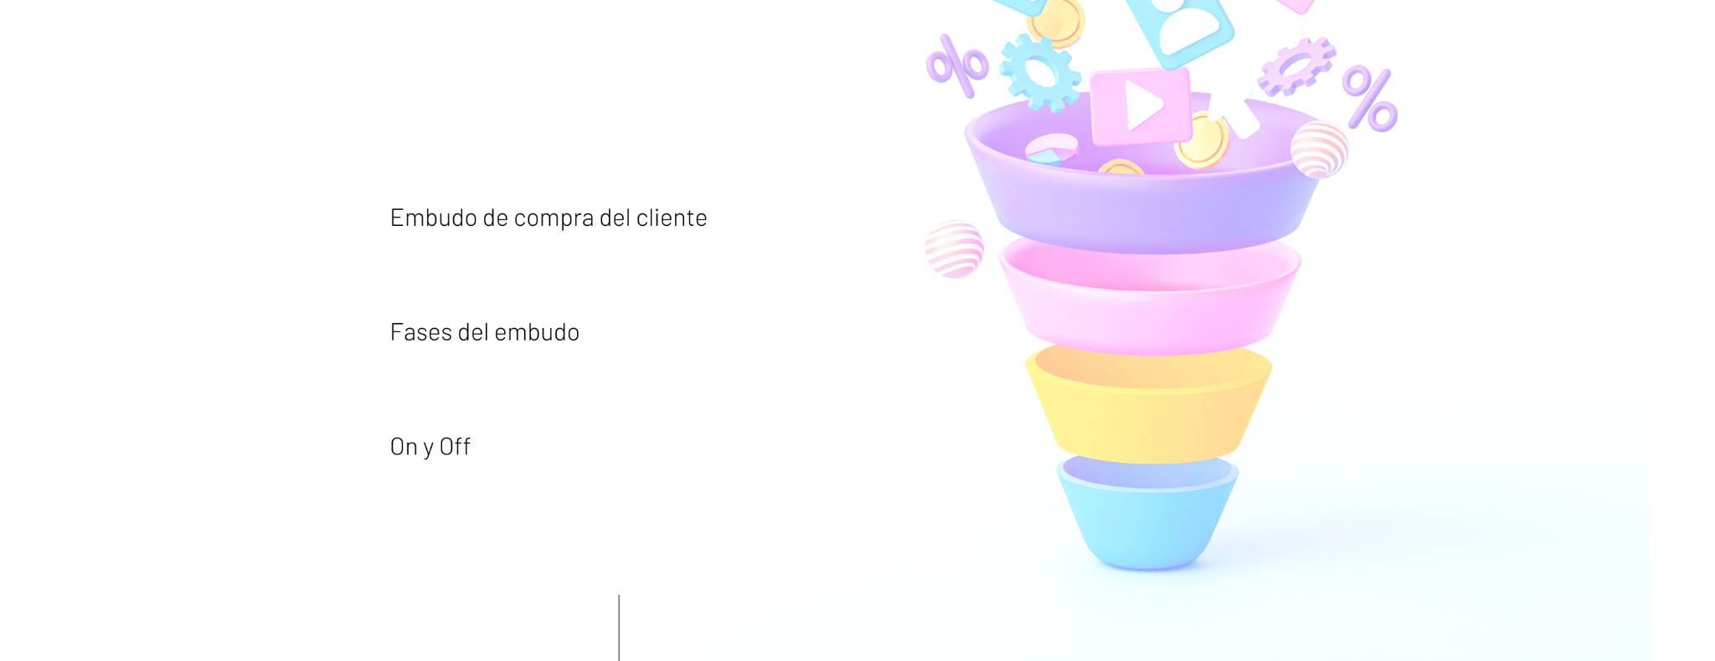
Con la colaboración de:
Plan de Recuperación, Transformación y Resiliencia – Financiado por la Unión Europea – Next GenerationEU

Slide 4
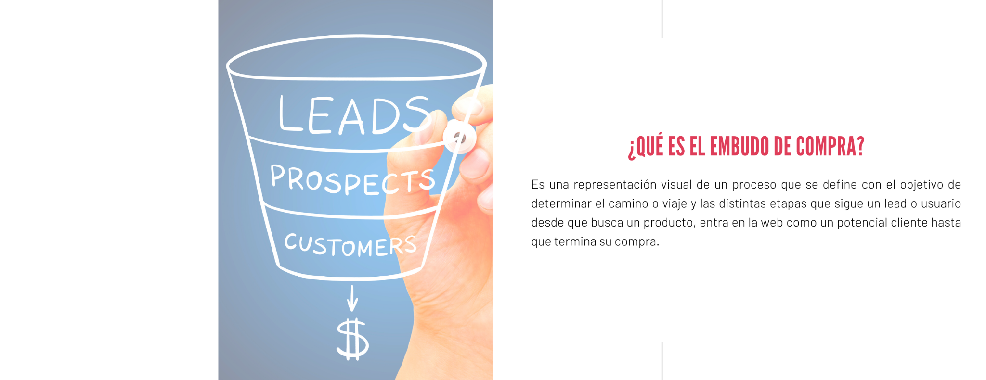
Con la colaboración de:
Plan de Recuperación, Transformación y Resiliencia – Financiado por la Unión Europea – Next GenerationEU

Slide 5
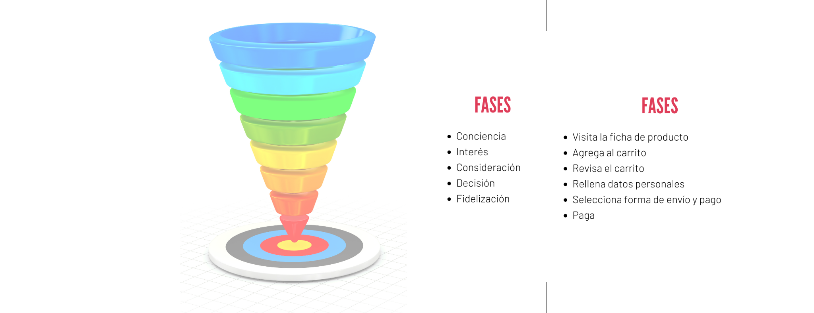
Con la colaboración de:
Plan de Recuperación, Transformación y Resiliencia – Financiado por la Unión Europea – Next GenerationEU

Slide 6
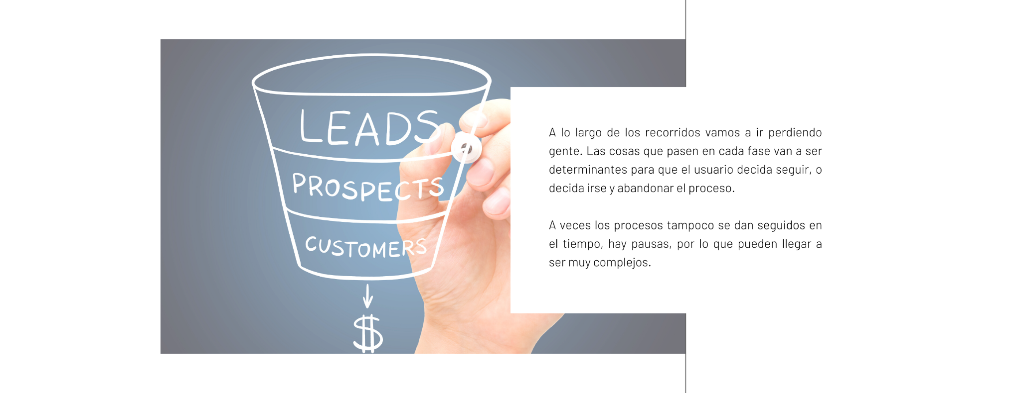
Con la colaboración de:
Plan de Recuperación, Transformación y Resiliencia – Financiado por la Unión Europea – Next GenerationEU

Slide 7

Con la colaboración de:
Plan de Recuperación, Transformación y Resiliencia – Financiado por la Unión Europea – Next GenerationEU

Slide 8
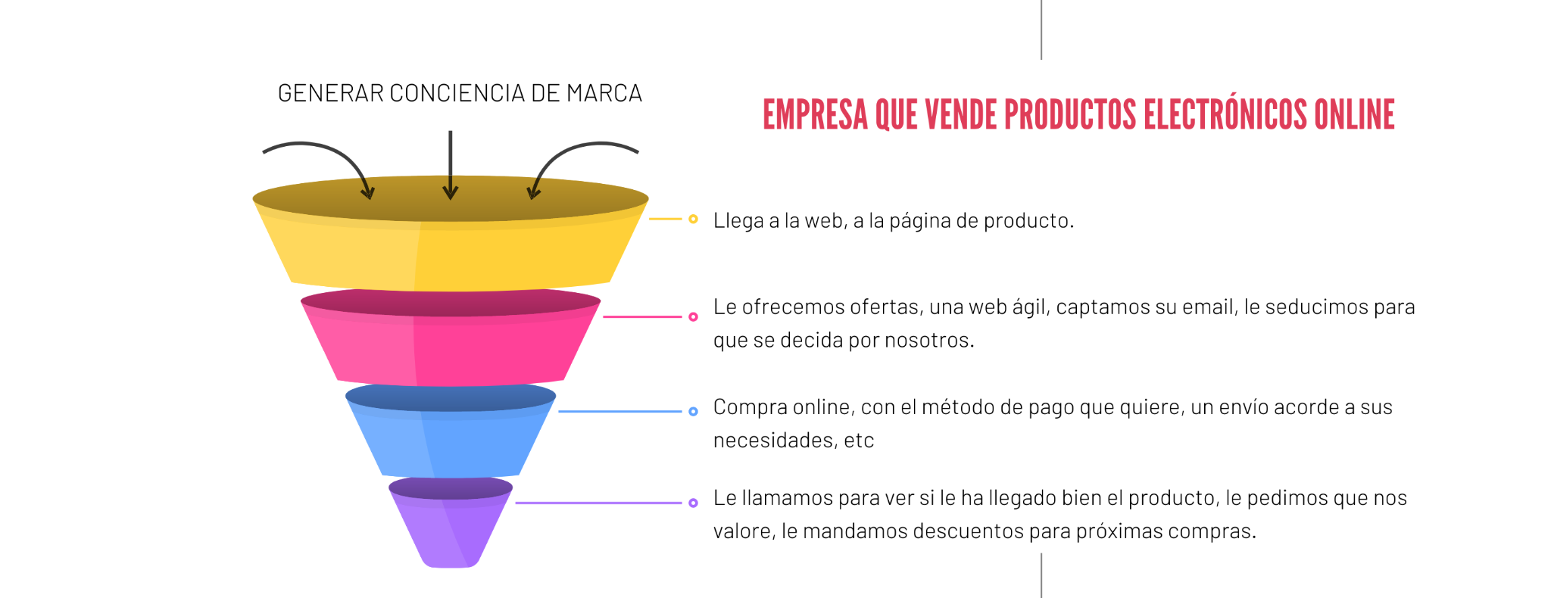
Con la colaboración de:
Plan de Recuperación, Transformación y Resiliencia – Financiado por la Unión Europea – Next GenerationEU

Slide 9
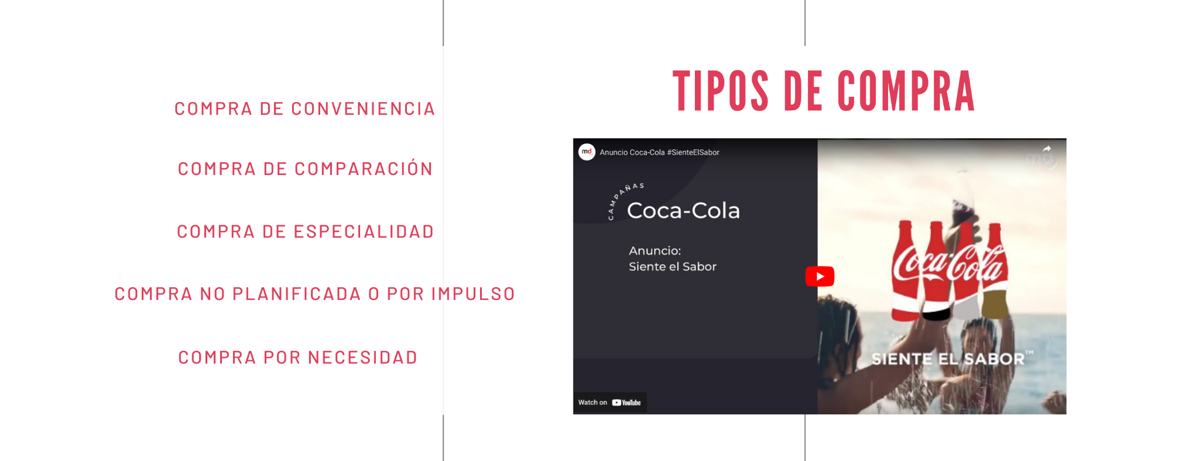

Con la colaboración de:
Plan de Recuperación, Transformación y Resiliencia – Financiado por la Unión Europea – Next GenerationEU

Slide 10

Con la colaboración de:
Plan de Recuperación, Transformación y Resiliencia – Financiado por la Unión Europea – Next GenerationEU

Slide 11
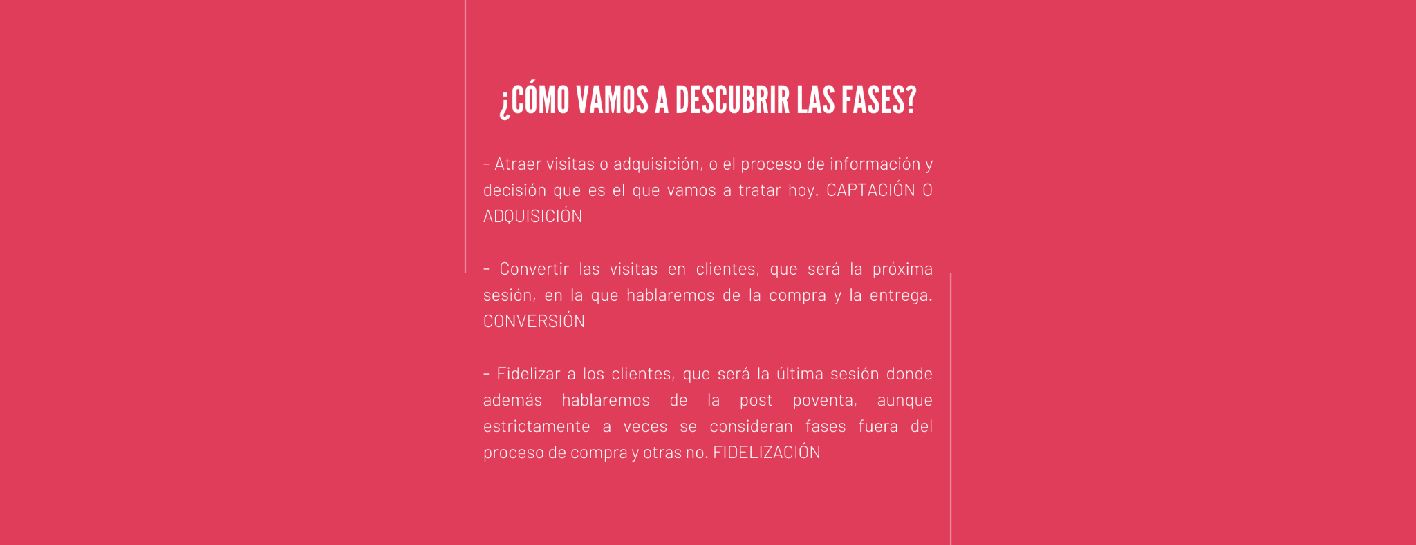
Con la colaboración de:
Plan de Recuperación, Transformación y Resiliencia – Financiado por la Unión Europea – Next GenerationEU

Slide 12

Con la colaboración de:
Plan de Recuperación, Transformación y Resiliencia – Financiado por la Unión Europea – Next GenerationEU

Slide 13
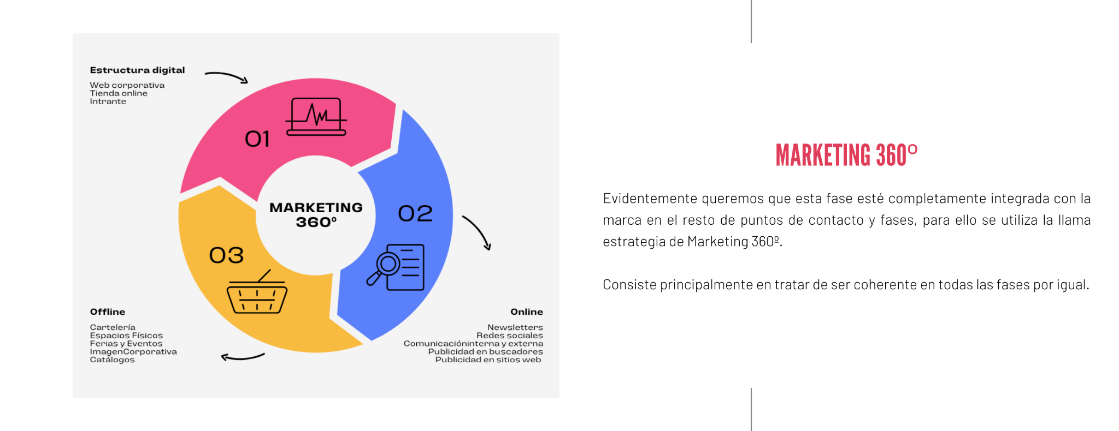
Con la colaboración de:
Plan de Recuperación, Transformación y Resiliencia – Financiado por la Unión Europea – Next GenerationEU

Slide 14
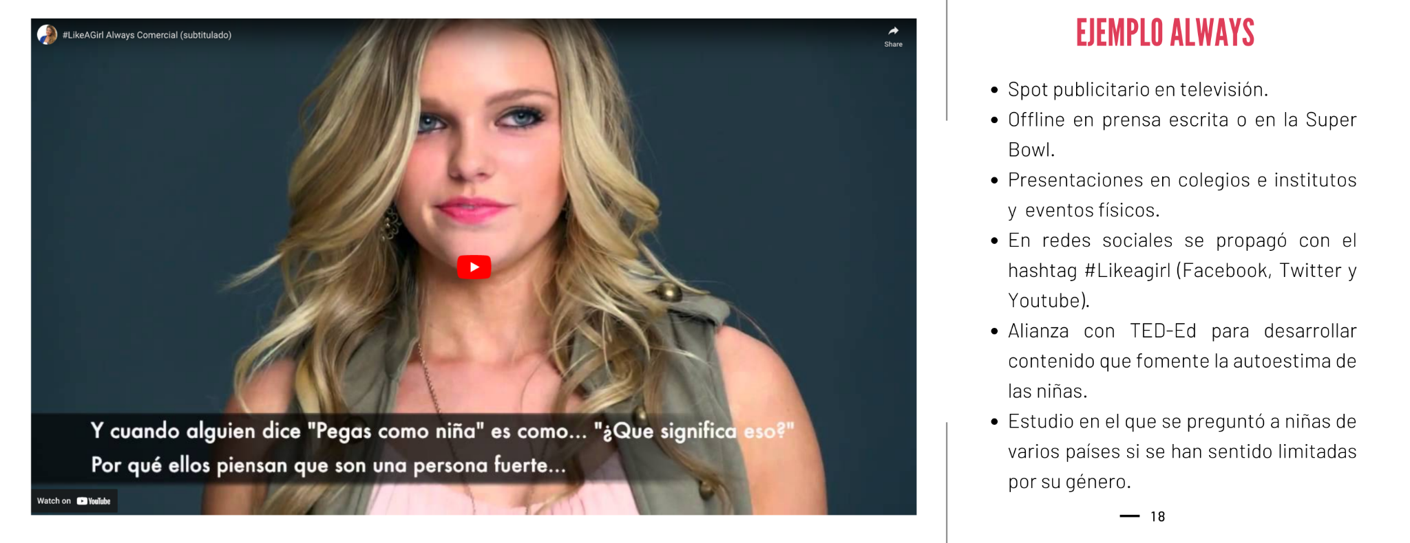

Con la colaboración de:
Plan de Recuperación, Transformación y Resiliencia – Financiado por la Unión Europea – Next GenerationEU

Slide 15
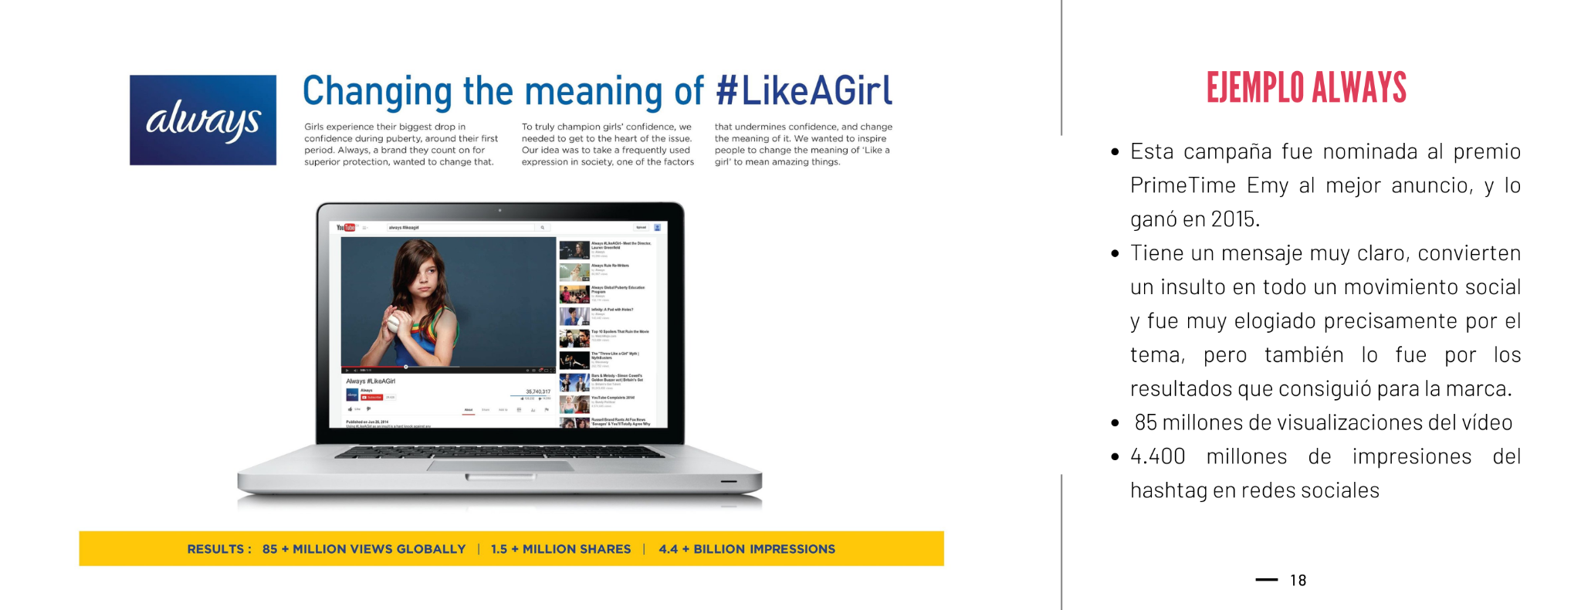
Con la colaboración de:
Plan de Recuperación, Transformación y Resiliencia – Financiado por la Unión Europea – Next GenerationEU

Slide 16

Con la colaboración de:
Plan de Recuperación, Transformación y Resiliencia – Financiado por la Unión Europea – Next GenerationEU

Slide 17
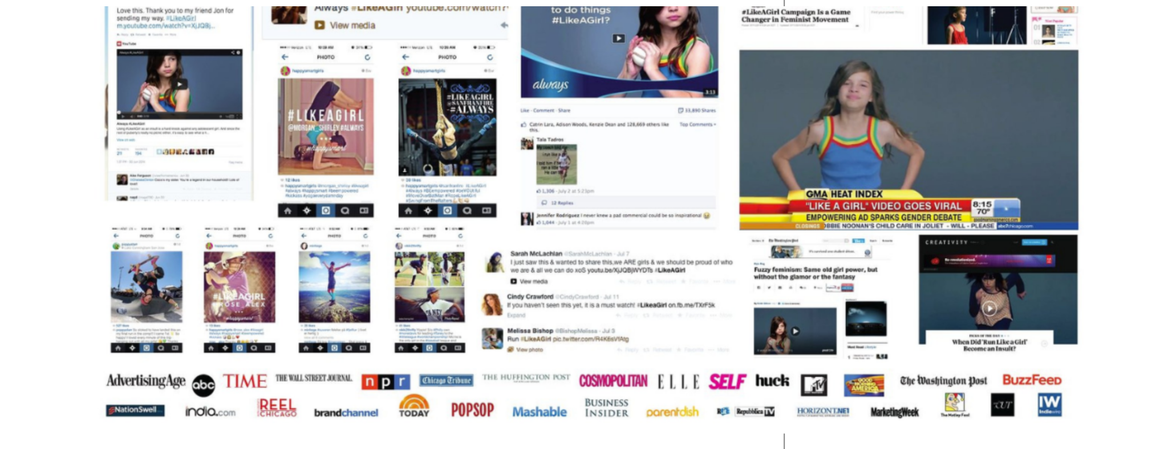
Con la colaboración de:
Plan de Recuperación, Transformación y Resiliencia – Financiado por la Unión Europea – Next GenerationEU

Slide 18
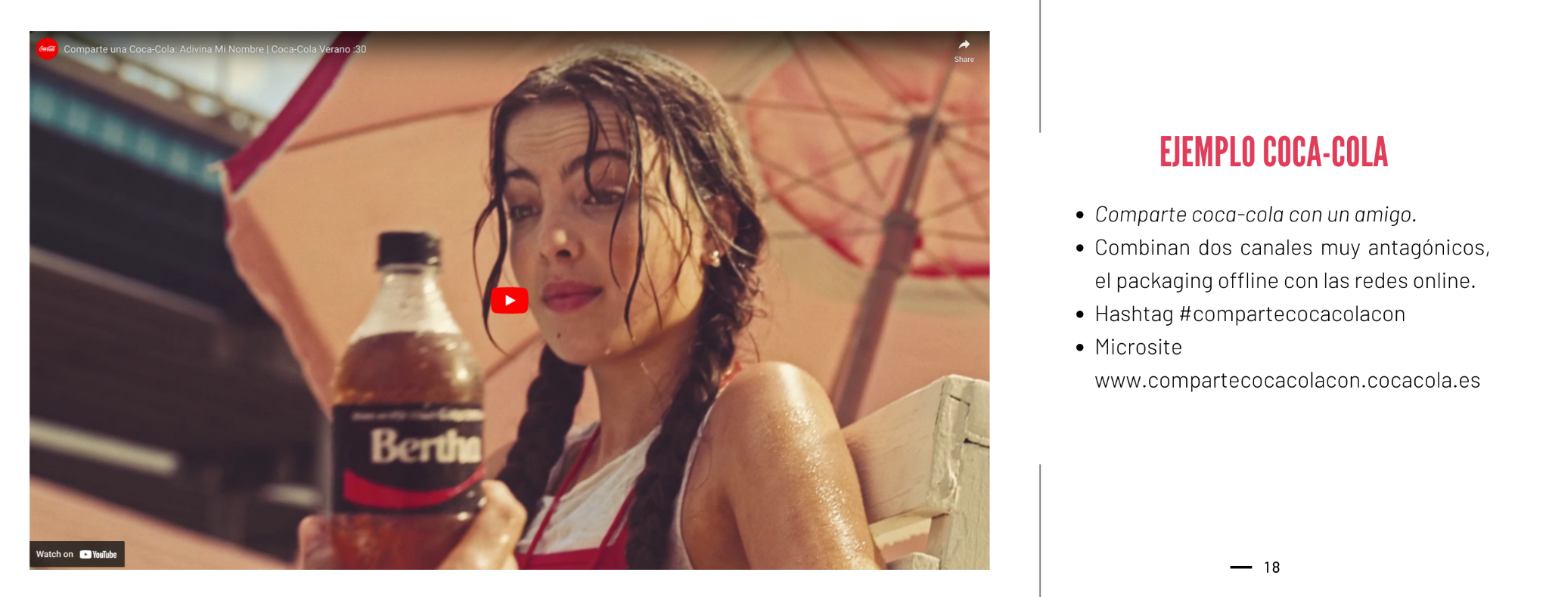

Con la colaboración de:
Plan de Recuperación, Transformación y Resiliencia – Financiado por la Unión Europea – Next GenerationEU

Slide 19

Con la colaboración de:
Plan de Recuperación, Transformación y Resiliencia – Financiado por la Unión Europea – Next GenerationEU

Slide 20
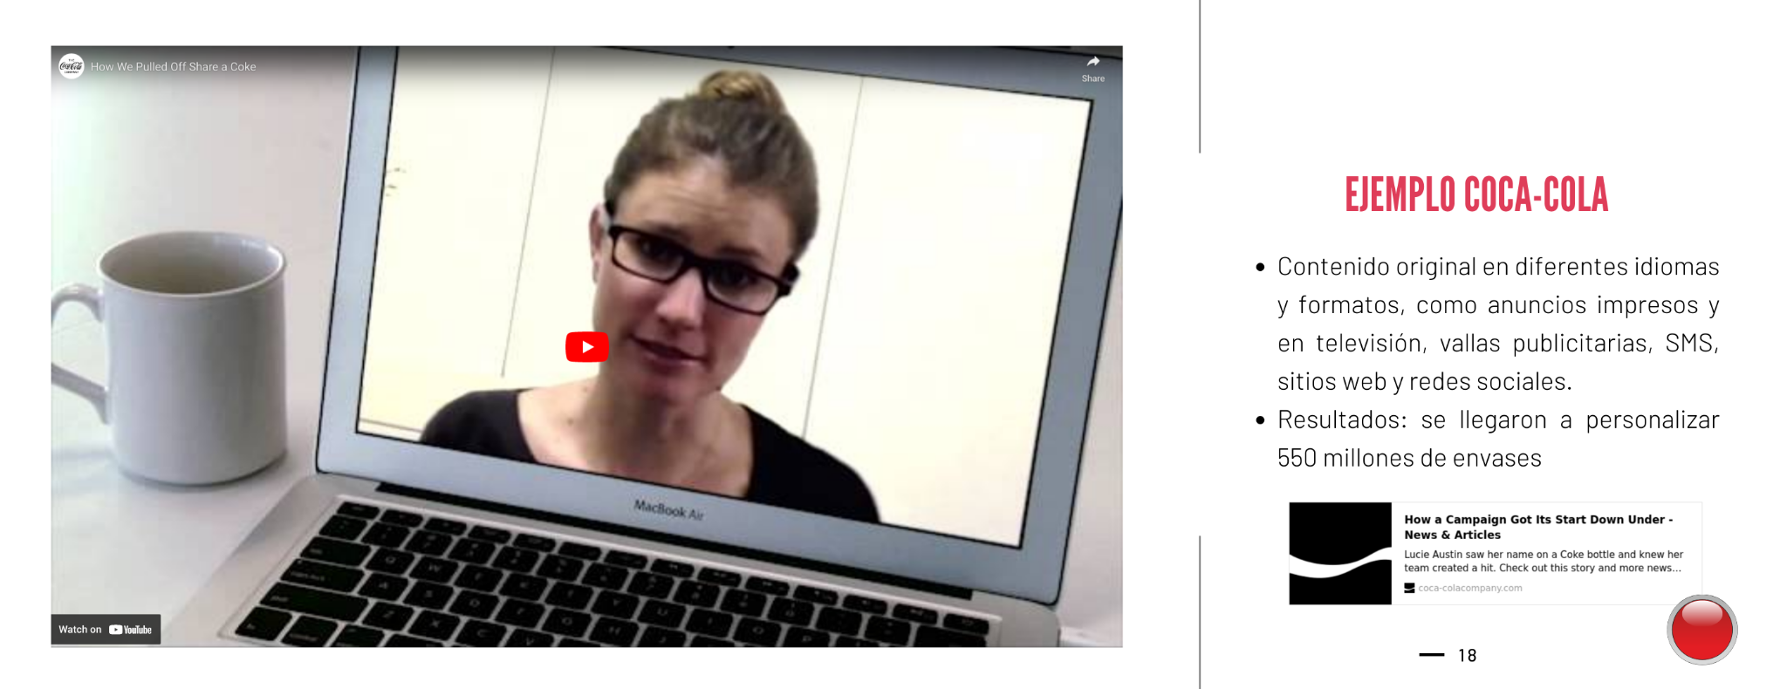
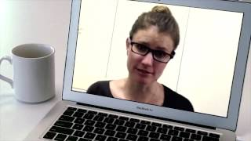
Con la colaboración de:
Plan de Recuperación, Transformación y Resiliencia – Financiado por la Unión Europea – Next GenerationEU

Slide 21
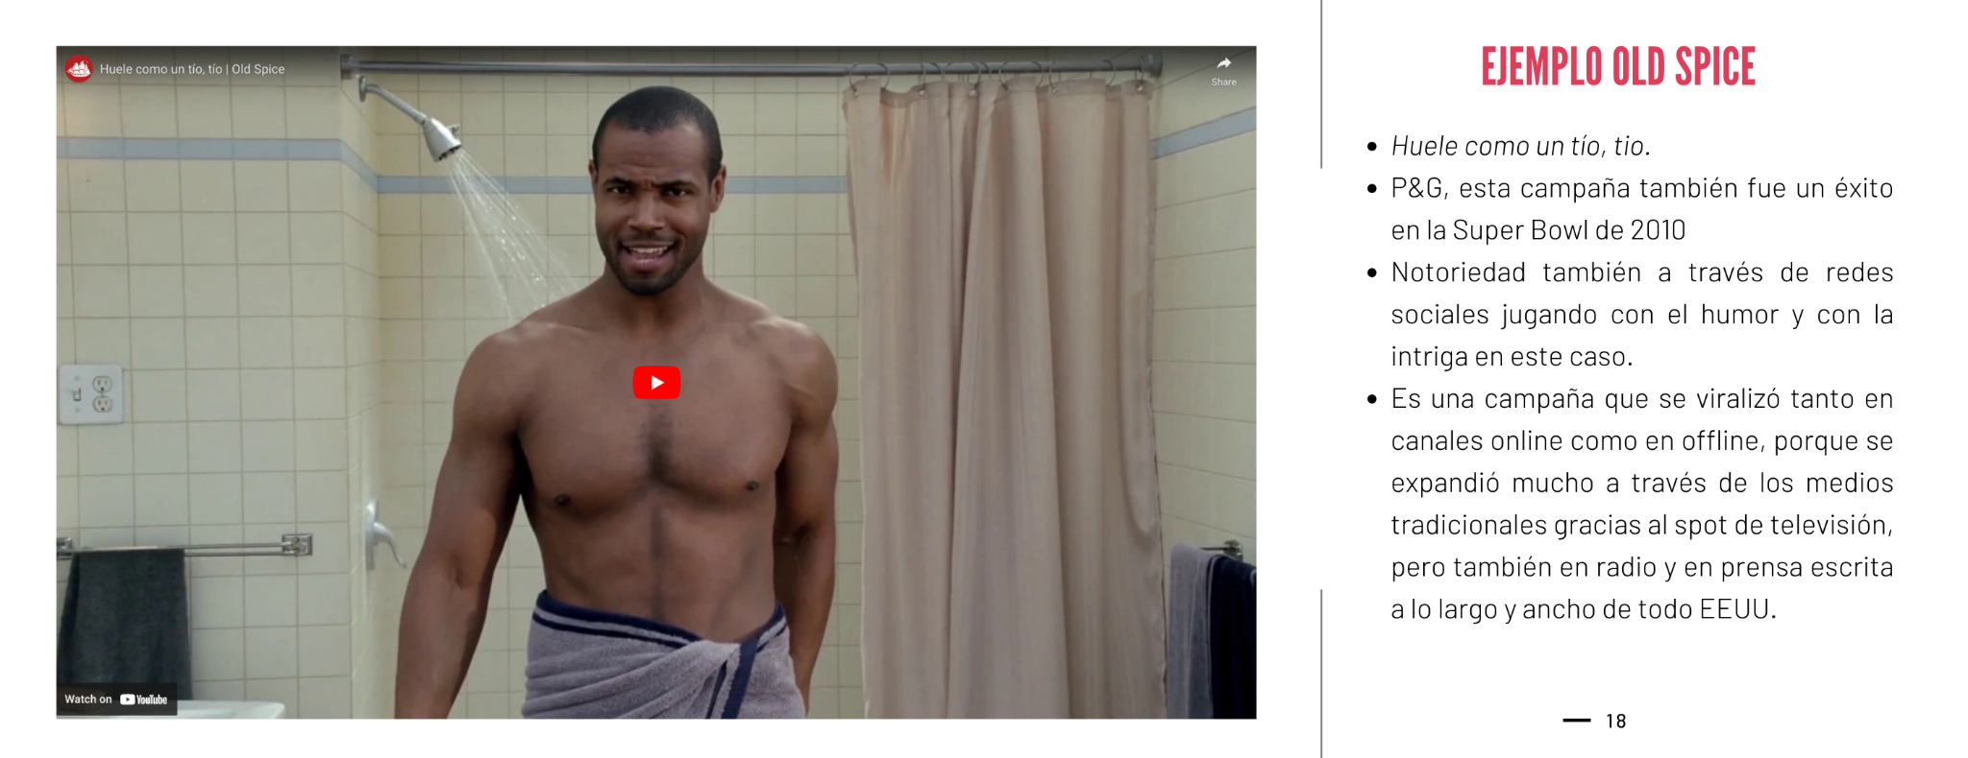

Con la colaboración de:
Plan de Recuperación, Transformación y Resiliencia – Financiado por la Unión Europea – Next GenerationEU

Slide 22

Con la colaboración de:
Plan de Recuperación, Transformación y Resiliencia – Financiado por la Unión Europea – Next GenerationEU

Slide 23


Con la colaboración de:
Plan de Recuperación, Transformación y Resiliencia – Financiado por la Unión Europea – Next GenerationEU

Slide 24

Con la colaboración de:
Plan de Recuperación, Transformación y Resiliencia – Financiado por la Unión Europea – Next GenerationEU

Slide 25

Con la colaboración de:
Plan de Recuperación, Transformación y Resiliencia – Financiado por la Unión Europea – Next GenerationEU

Slide 26
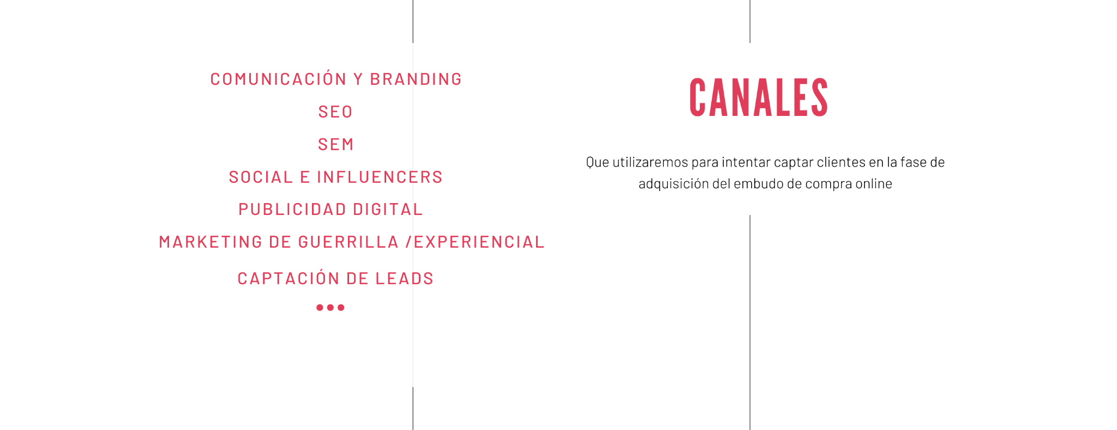
Con la colaboración de:
Plan de Recuperación, Transformación y Resiliencia – Financiado por la Unión Europea – Next GenerationEU

Slide 27

Con la colaboración de:
Plan de Recuperación, Transformación y Resiliencia – Financiado por la Unión Europea – Next GenerationEU

Slide 28
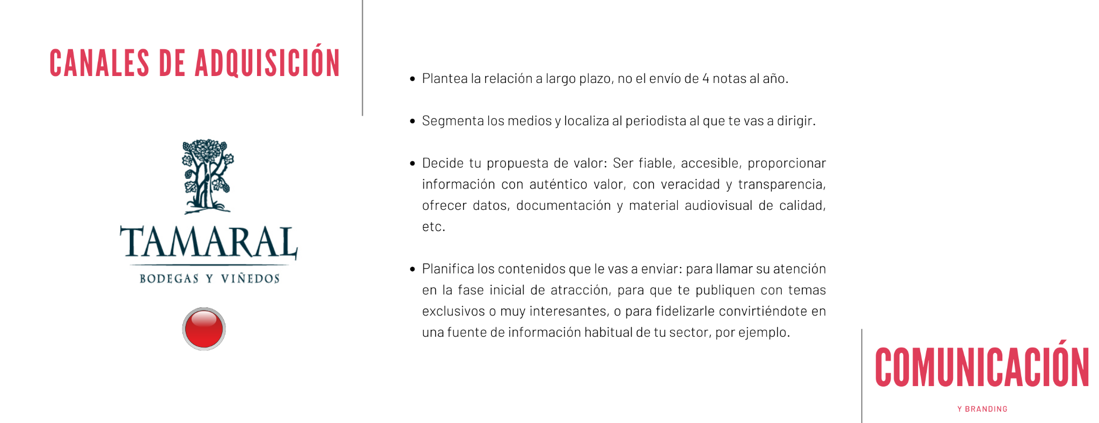
Con la colaboración de:
Plan de Recuperación, Transformación y Resiliencia – Financiado por la Unión Europea – Next GenerationEU

Slide 29
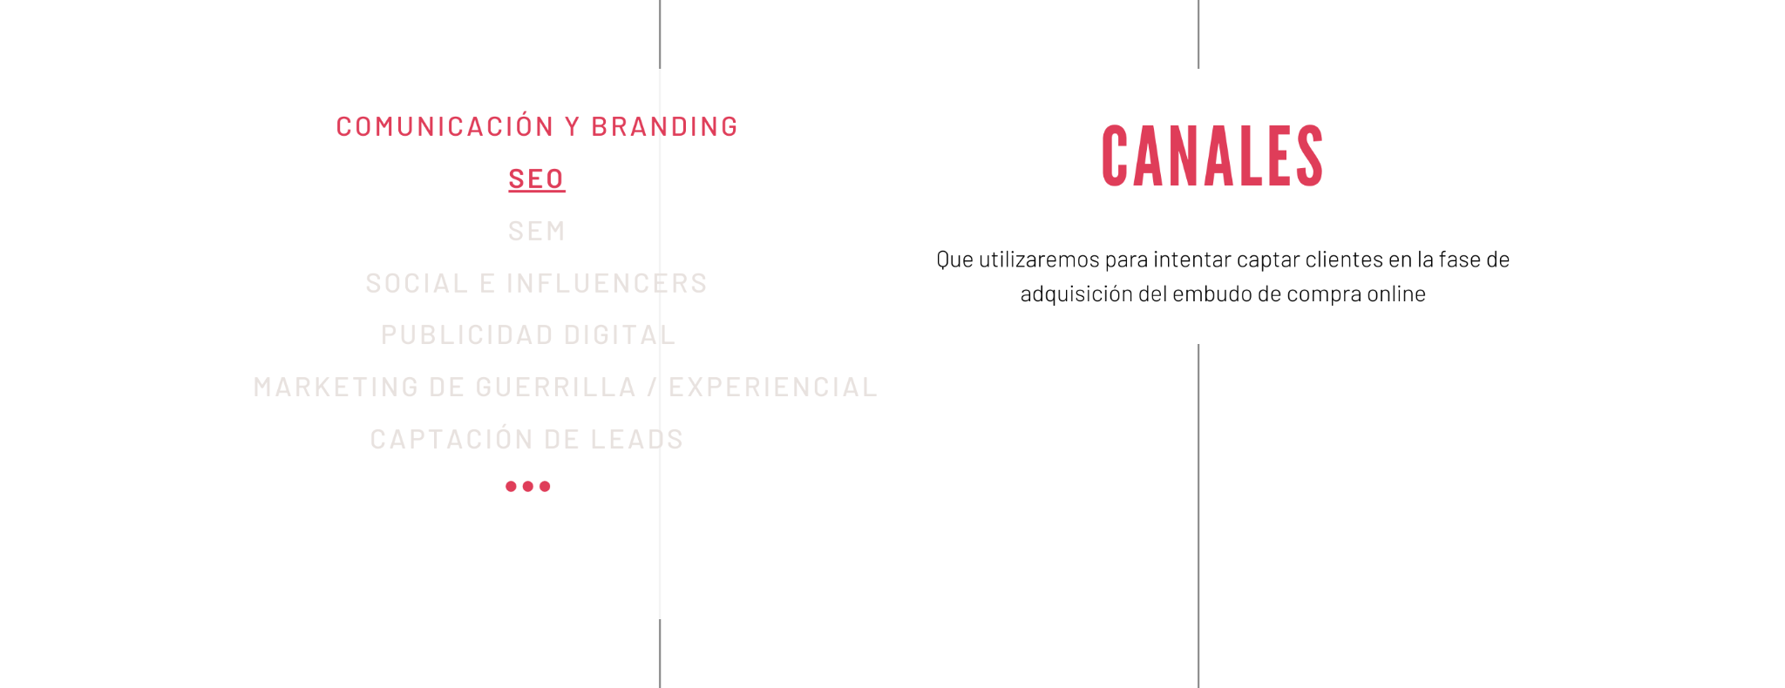
Con la colaboración de:
Plan de Recuperación, Transformación y Resiliencia – Financiado por la Unión Europea – Next GenerationEU

Slide 30

Con la colaboración de:
Plan de Recuperación, Transformación y Resiliencia – Financiado por la Unión Europea – Next GenerationEU

Slide 31
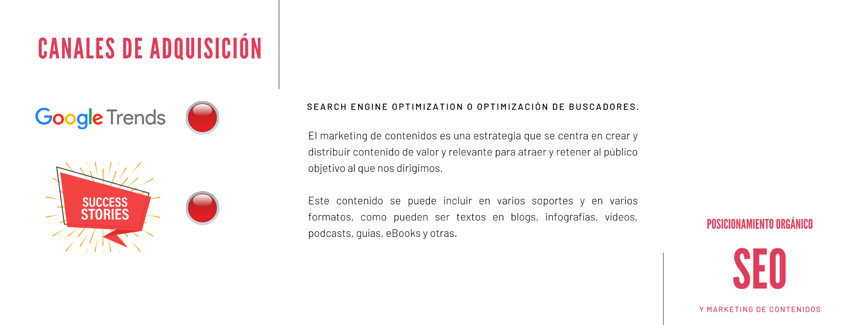
Con la colaboración de:
Plan de Recuperación, Transformación y Resiliencia – Financiado por la Unión Europea – Next GenerationEU

Slide 32

Con la colaboración de:
Plan de Recuperación, Transformación y Resiliencia – Financiado por la Unión Europea – Next GenerationEU

Slide 33

Con la colaboración de:
Plan de Recuperación, Transformación y Resiliencia – Financiado por la Unión Europea – Next GenerationEU

Slide 34
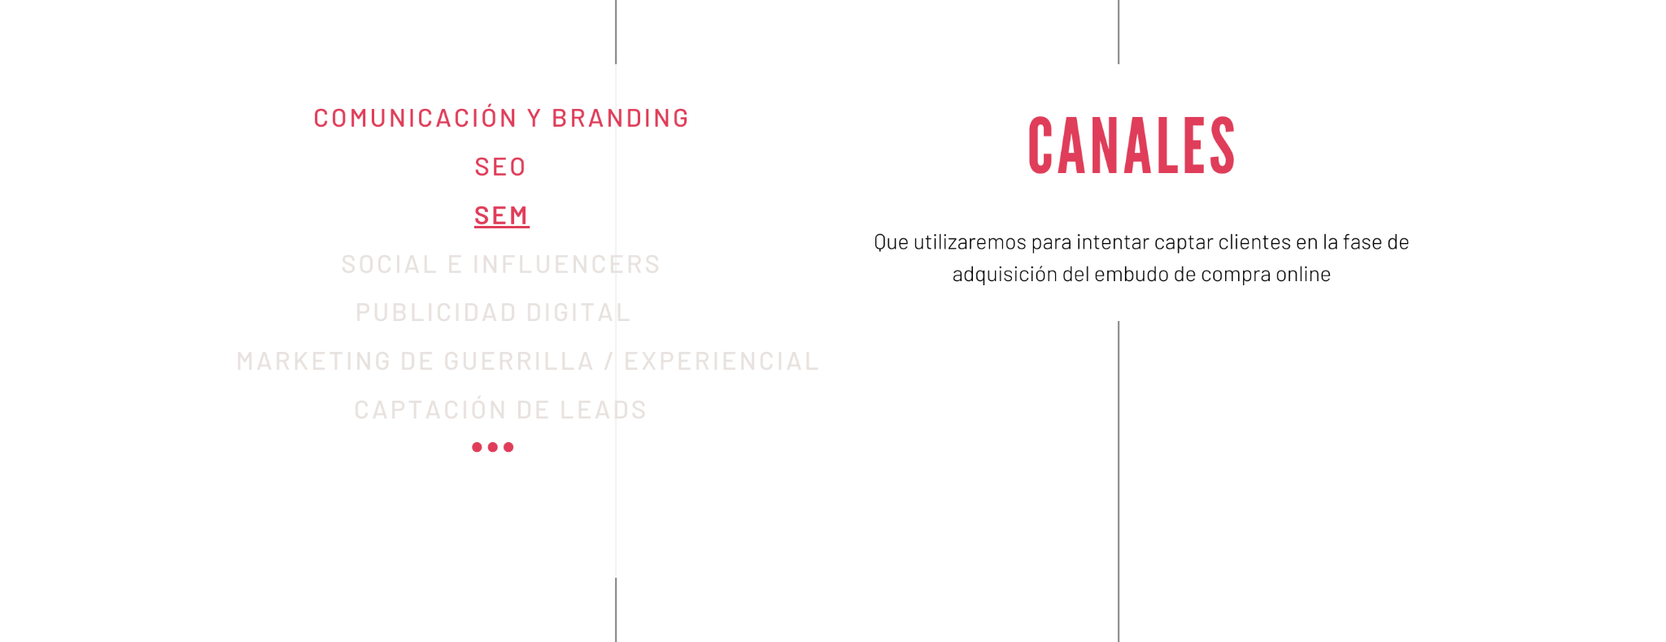
Con la colaboración de:
Plan de Recuperación, Transformación y Resiliencia – Financiado por la Unión Europea – Next GenerationEU

Slide 35

Con la colaboración de:
Plan de Recuperación, Transformación y Resiliencia – Financiado por la Unión Europea – Next GenerationEU

Slide 36
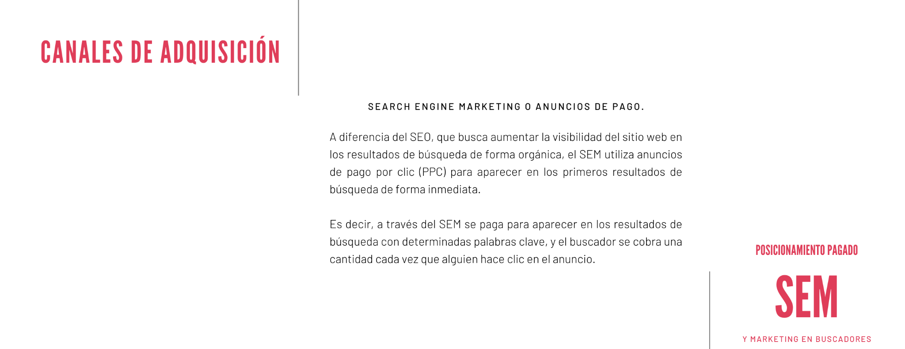
Con la colaboración de:
Plan de Recuperación, Transformación y Resiliencia – Financiado por la Unión Europea – Next GenerationEU

Slide 37
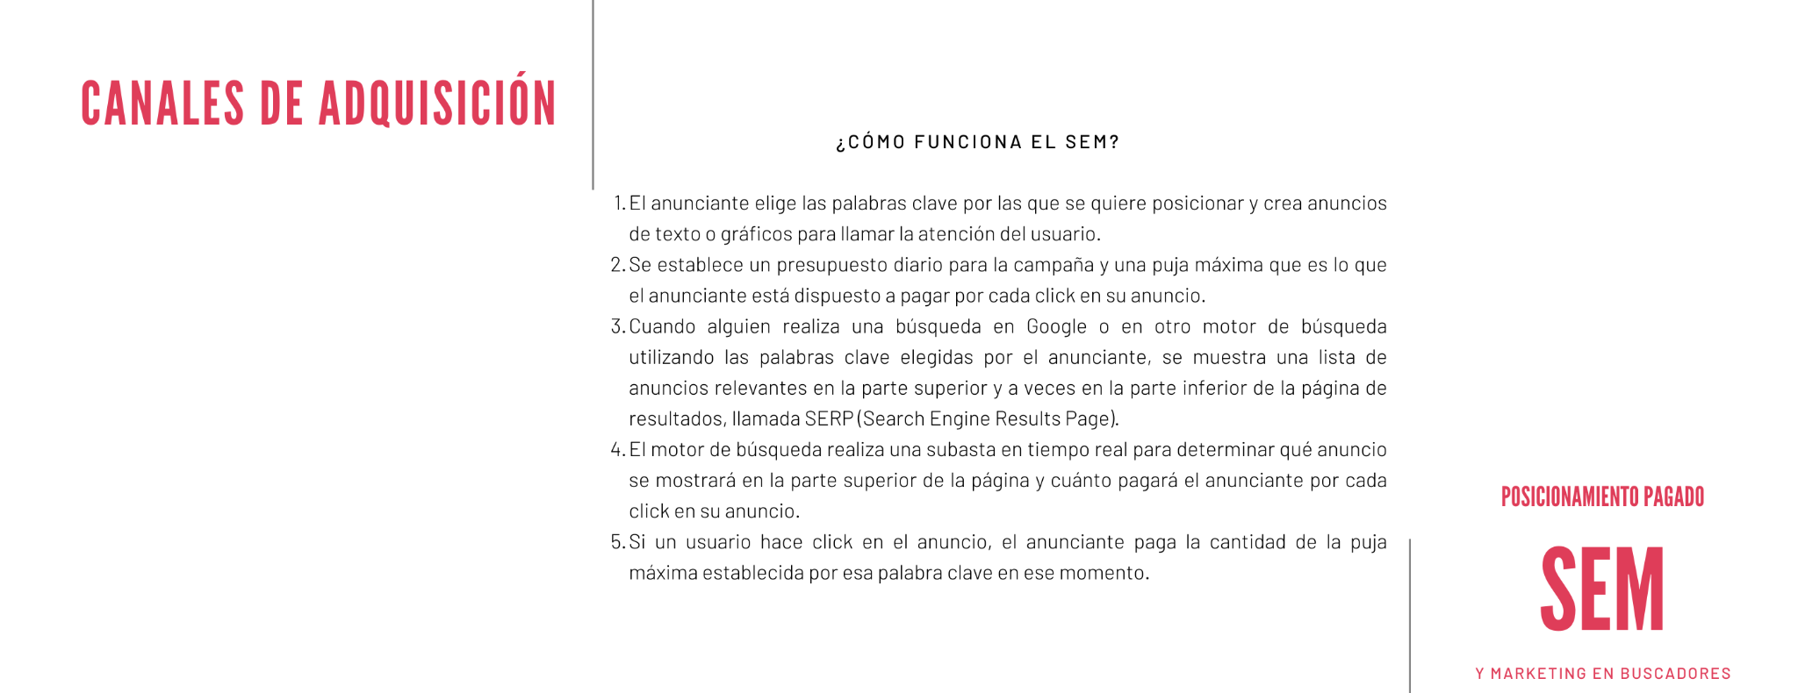
Con la colaboración de:
Plan de Recuperación, Transformación y Resiliencia – Financiado por la Unión Europea – Next GenerationEU

Slide 38
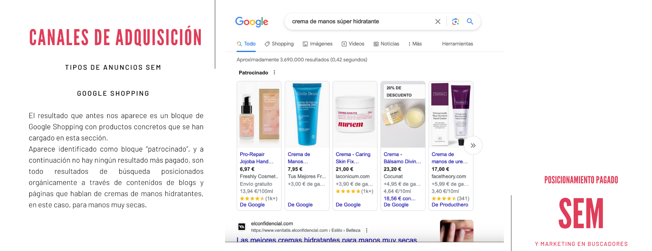
Con la colaboración de:
Plan de Recuperación, Transformación y Resiliencia – Financiado por la Unión Europea – Next GenerationEU

Slide 39
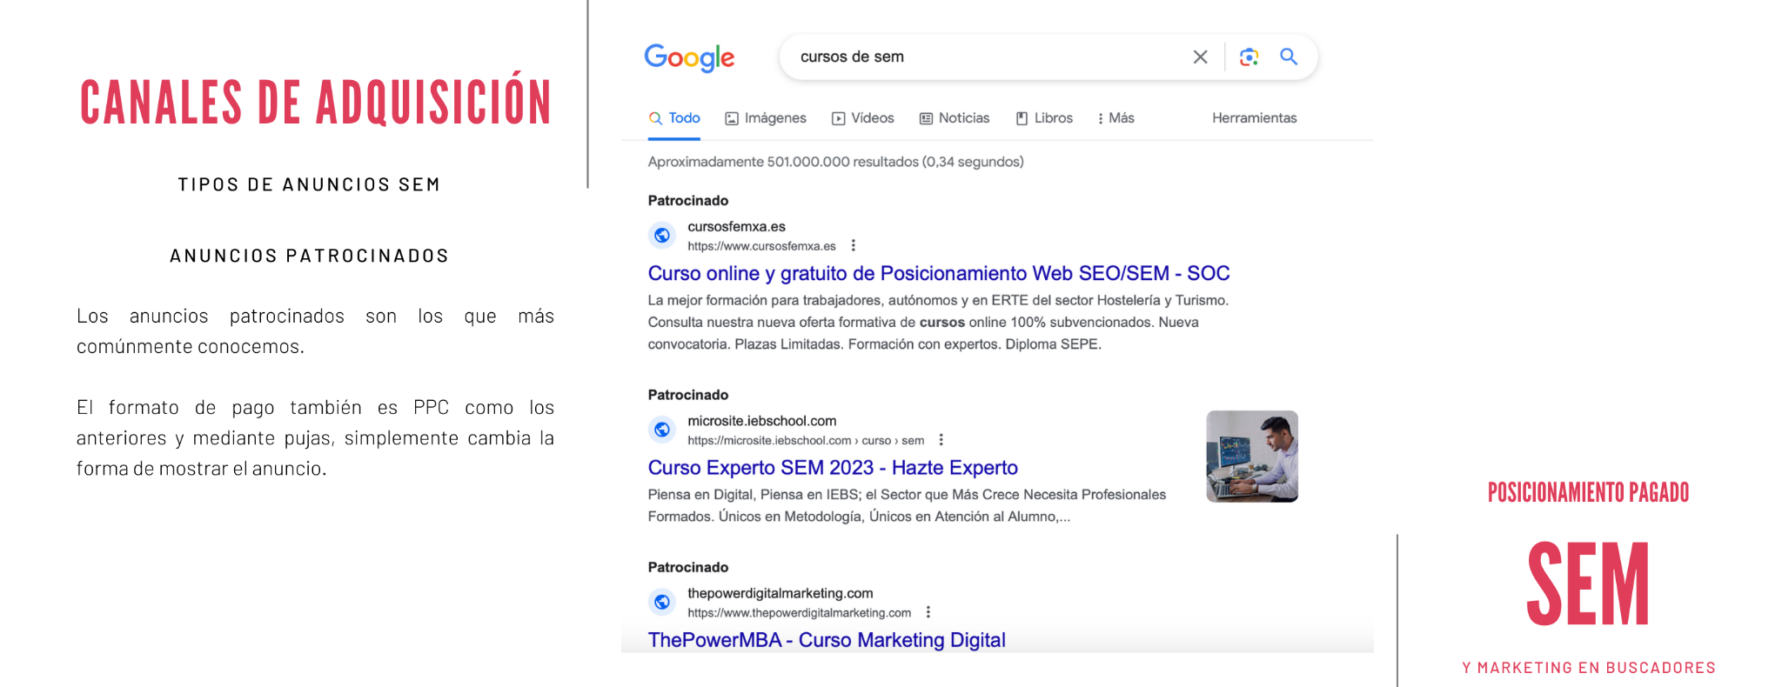
Con la colaboración de:
Plan de Recuperación, Transformación y Resiliencia – Financiado por la Unión Europea – Next GenerationEU

Slide 40

Con la colaboración de:
Plan de Recuperación, Transformación y Resiliencia – Financiado por la Unión Europea – Next GenerationEU

Slide 41
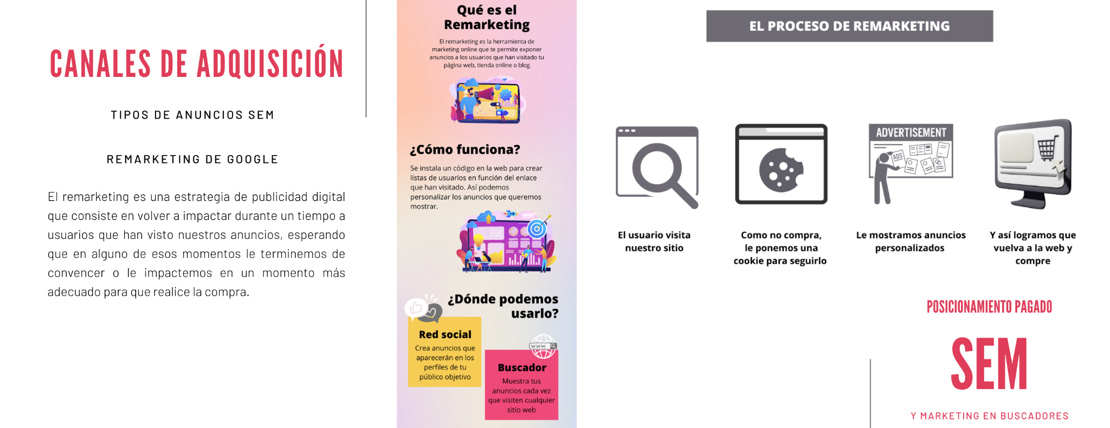
Con la colaboración de:
Plan de Recuperación, Transformación y Resiliencia – Financiado por la Unión Europea – Next GenerationEU

Slide 42
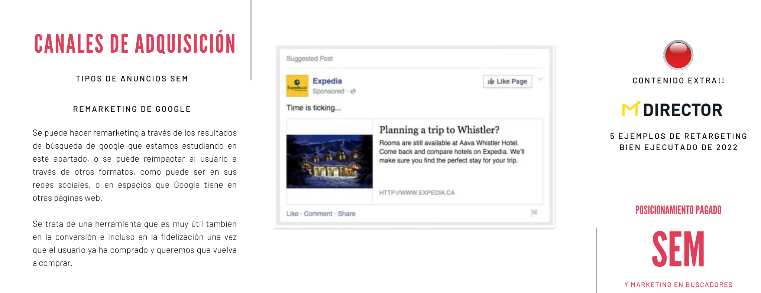
Con la colaboración de:
Plan de Recuperación, Transformación y Resiliencia – Financiado por la Unión Europea – Next GenerationEU

Slide 43


Con la colaboración de:
Plan de Recuperación, Transformación y Resiliencia – Financiado por la Unión Europea – Next GenerationEU

Slide 44

Con la colaboración de:
Plan de Recuperación, Transformación y Resiliencia – Financiado por la Unión Europea – Next GenerationEU

Slide 45

Con la colaboración de:
Plan de Recuperación, Transformación y Resiliencia – Financiado por la Unión Europea – Next GenerationEU

Slide 46

Con la colaboración de:
Plan de Recuperación, Transformación y Resiliencia – Financiado por la Unión Europea – Next GenerationEU

Slide 47

Con la colaboración de:
Plan de Recuperación, Transformación y Resiliencia – Financiado por la Unión Europea – Next GenerationEU

Slide 48
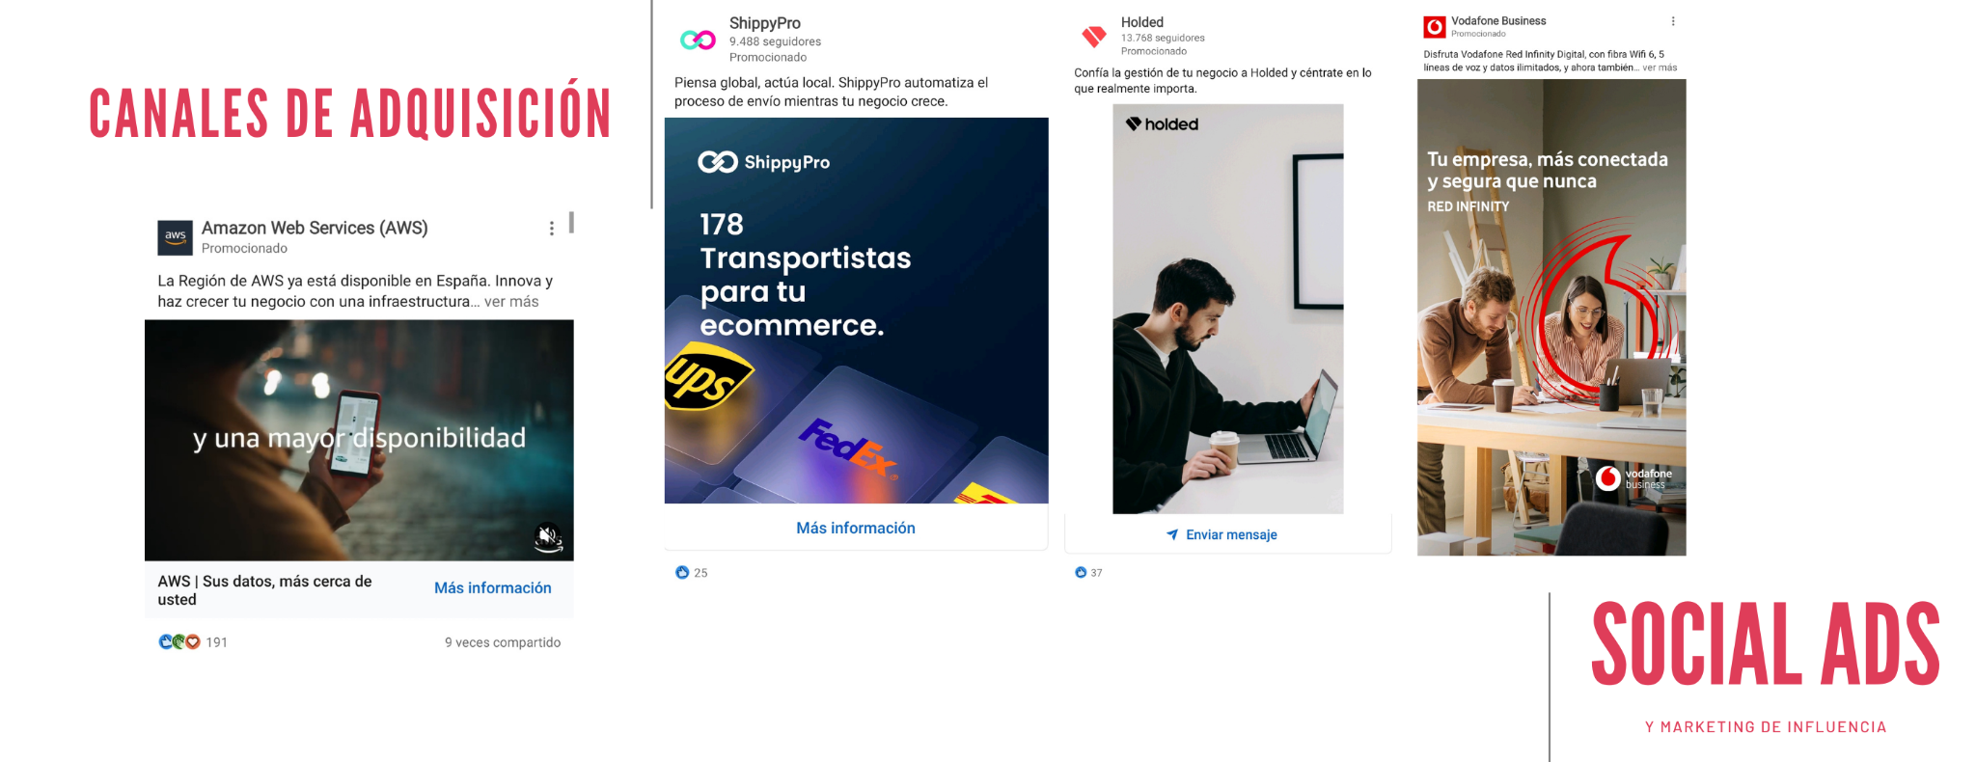
Con la colaboración de:
Plan de Recuperación, Transformación y Resiliencia – Financiado por la Unión Europea – Next GenerationEU

Slide 49


Con la colaboración de:
Plan de Recuperación, Transformación y Resiliencia – Financiado por la Unión Europea – Next GenerationEU

Slide 50
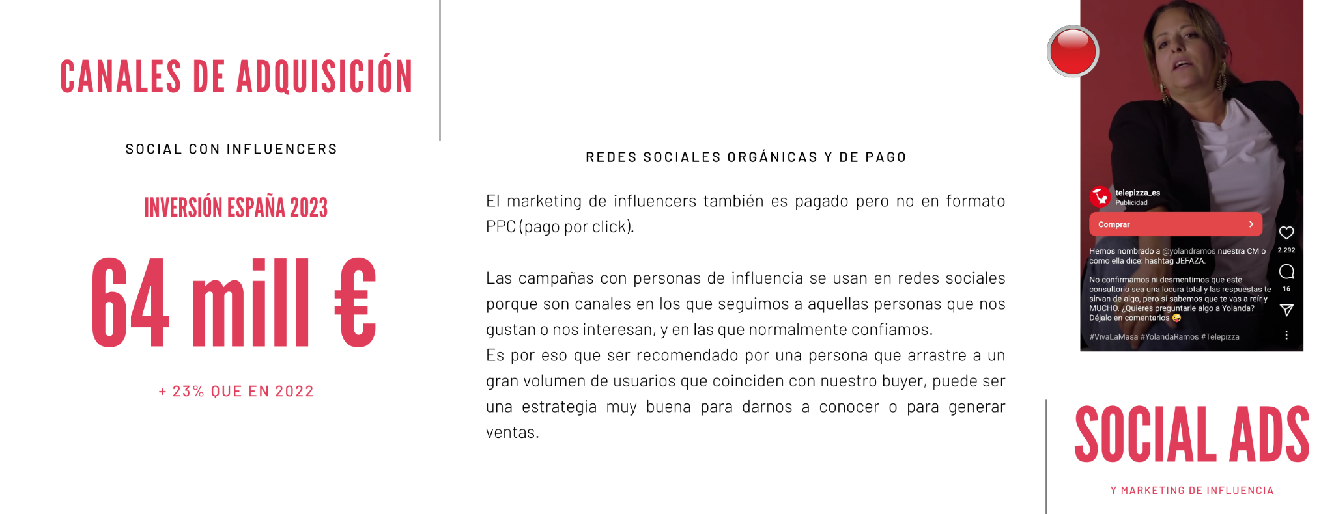
Con la colaboración de:
Plan de Recuperación, Transformación y Resiliencia – Financiado por la Unión Europea – Next GenerationEU

Slide 51

Con la colaboración de:
Plan de Recuperación, Transformación y Resiliencia – Financiado por la Unión Europea – Next GenerationEU

Slide 52

Con la colaboración de:
Plan de Recuperación, Transformación y Resiliencia – Financiado por la Unión Europea – Next GenerationEU

Slide 53

Con la colaboración de:
Plan de Recuperación, Transformación y Resiliencia – Financiado por la Unión Europea – Next GenerationEU

Slide 54
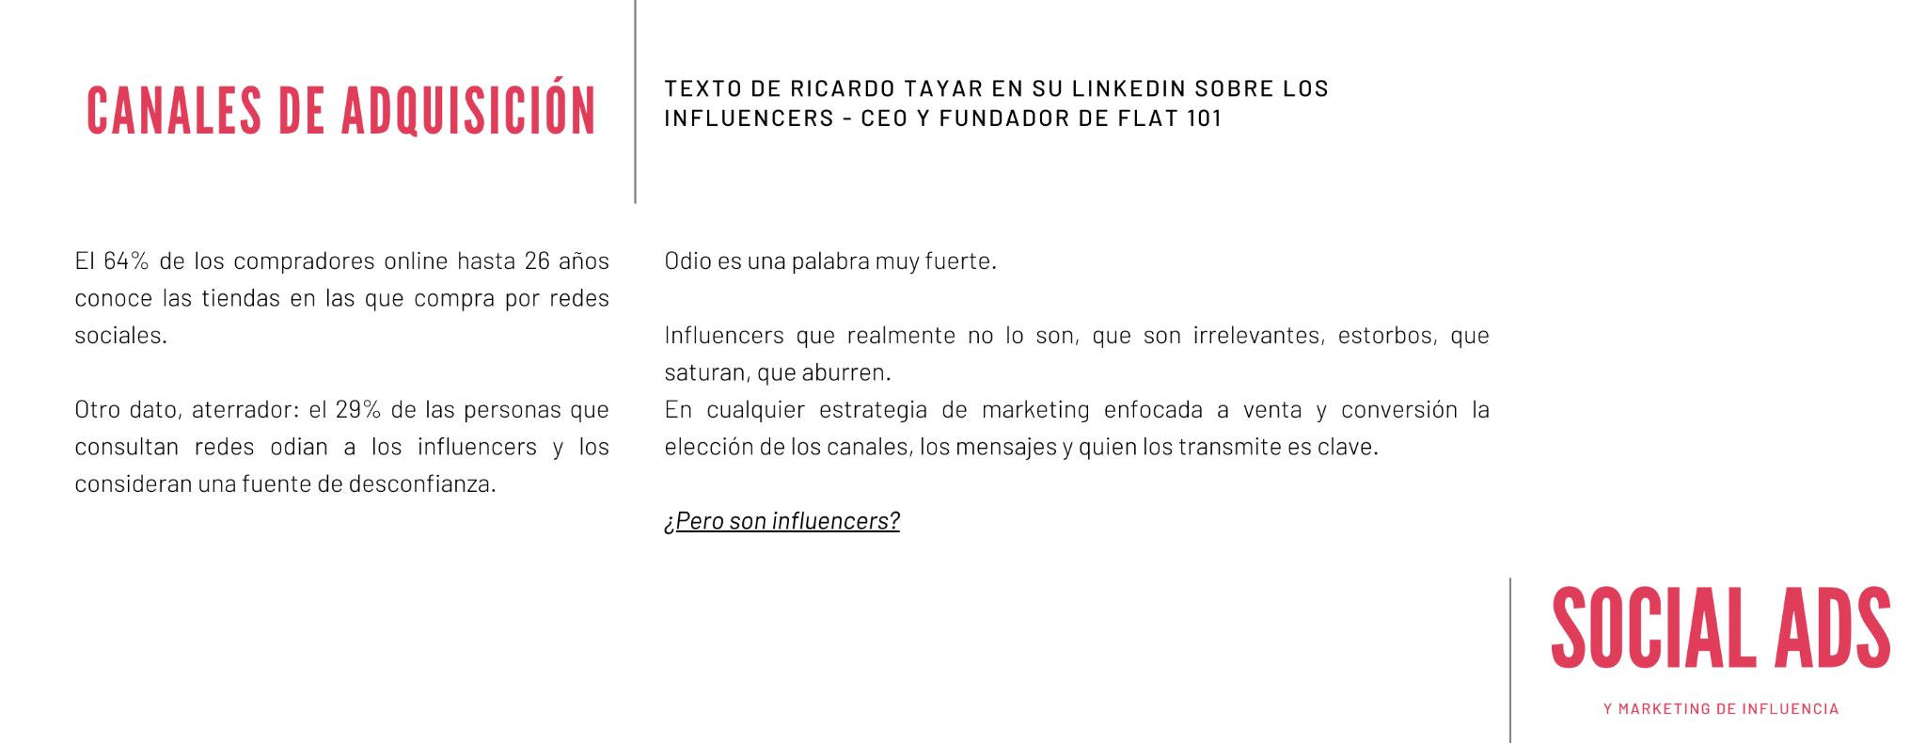
Con la colaboración de:
Plan de Recuperación, Transformación y Resiliencia – Financiado por la Unión Europea – Next GenerationEU

Slide 55
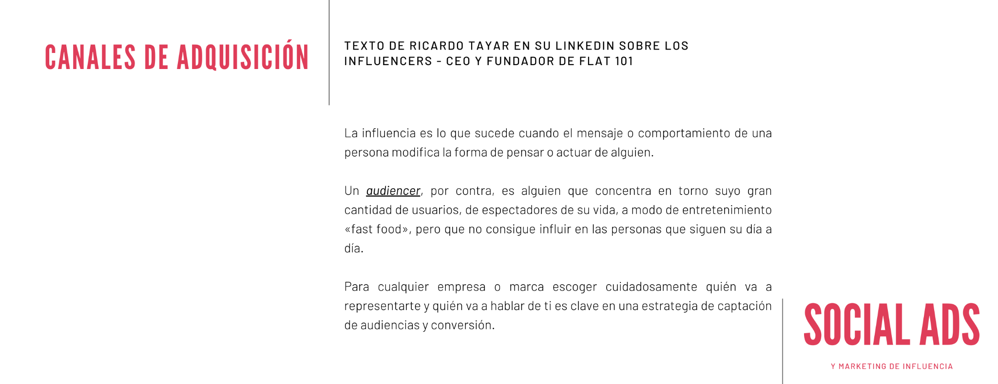
Con la colaboración de:
Plan de Recuperación, Transformación y Resiliencia – Financiado por la Unión Europea – Next GenerationEU

Slide 56
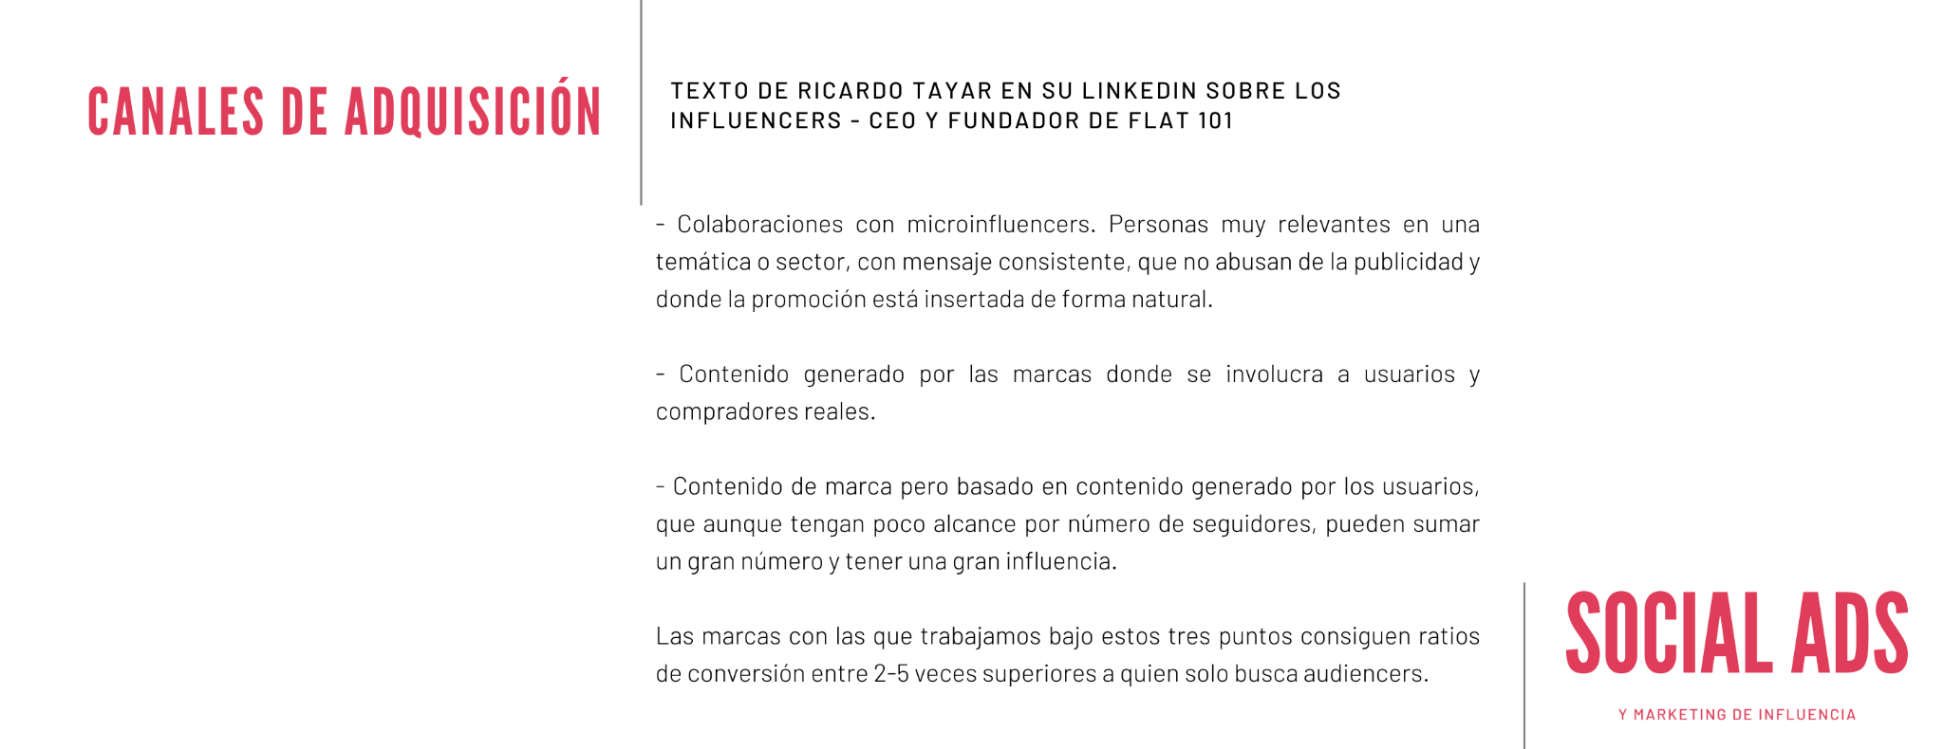
Con la colaboración de:
Plan de Recuperación, Transformación y Resiliencia – Financiado por la Unión Europea – Next GenerationEU

Slide 57


Marketing de influencia: cómo trabajar con influencers en 2023 (hootsuite.com)
Con la colaboración de:
Plan de Recuperación, Transformación y Resiliencia – Financiado por la Unión Europea – Next GenerationEU

Slide 58
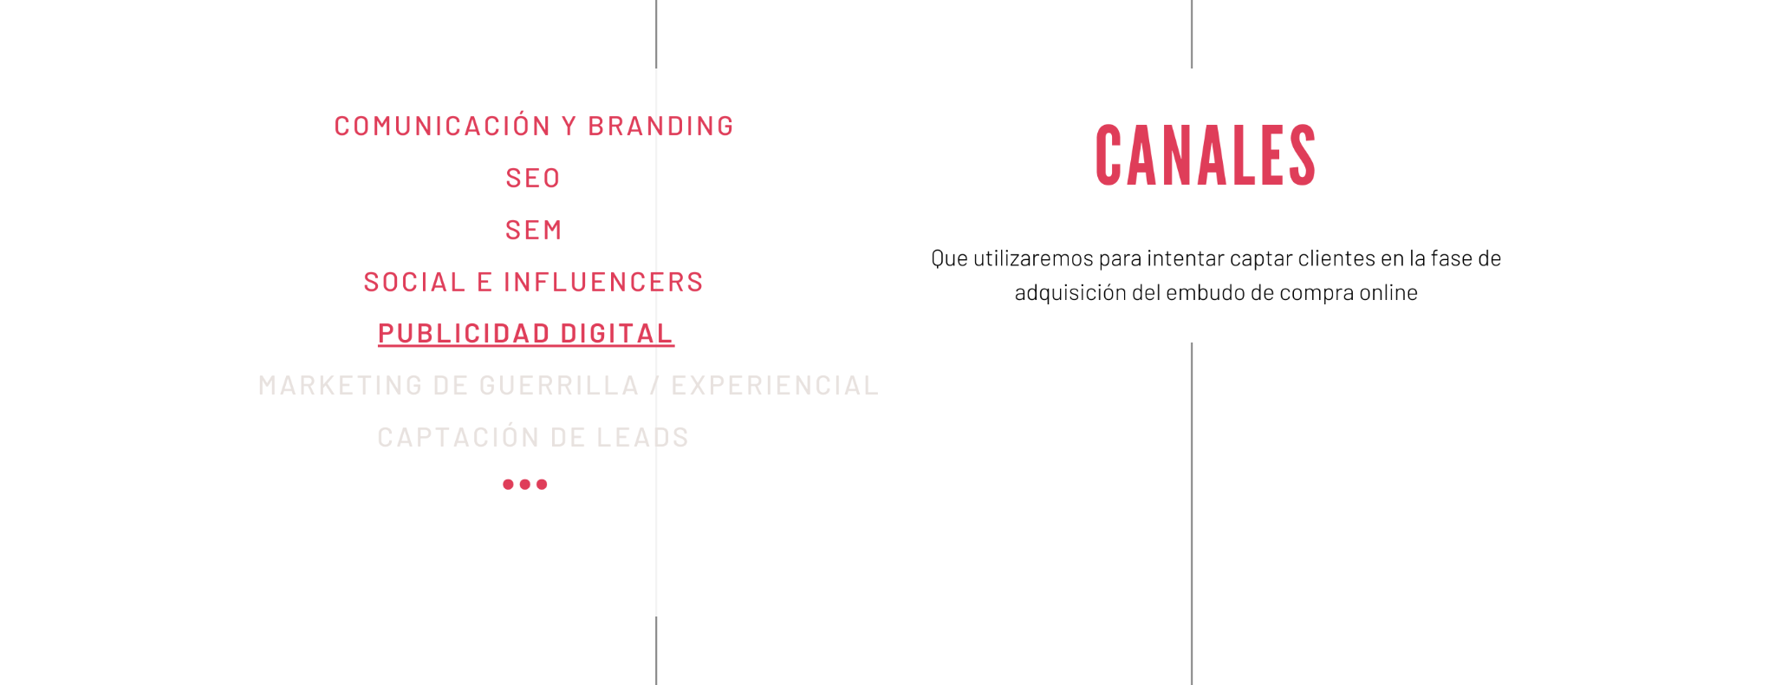
Con la colaboración de:
Plan de Recuperación, Transformación y Resiliencia – Financiado por la Unión Europea – Next GenerationEU

Slide 59

Con la colaboración de:
Plan de Recuperación, Transformación y Resiliencia – Financiado por la Unión Europea – Next GenerationEU

Slide 60
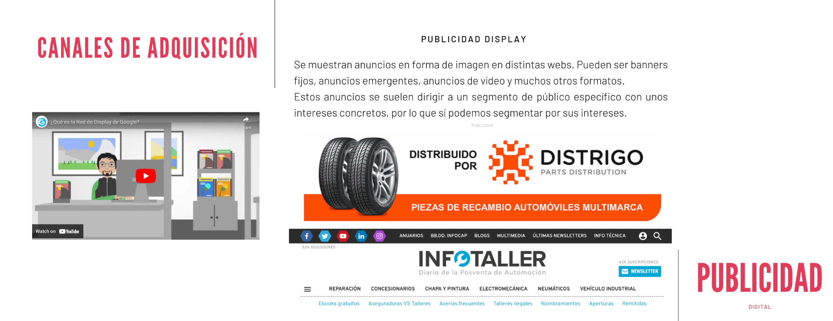

Con la colaboración de:
Plan de Recuperación, Transformación y Resiliencia – Financiado por la Unión Europea – Next GenerationEU

Slide 61
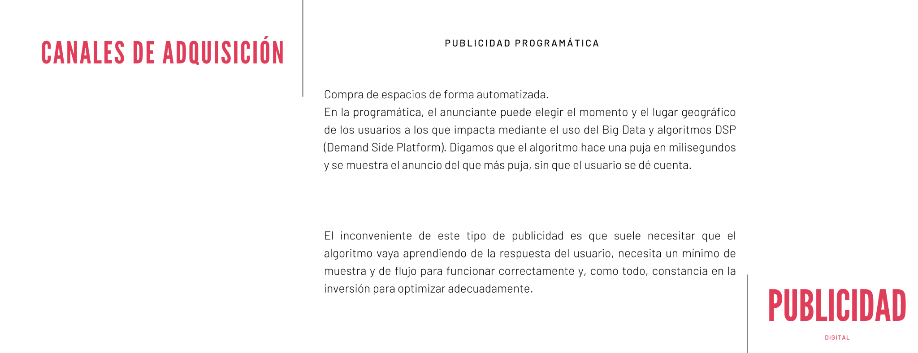
Con la colaboración de:
Plan de Recuperación, Transformación y Resiliencia – Financiado por la Unión Europea – Next GenerationEU

Slide 62
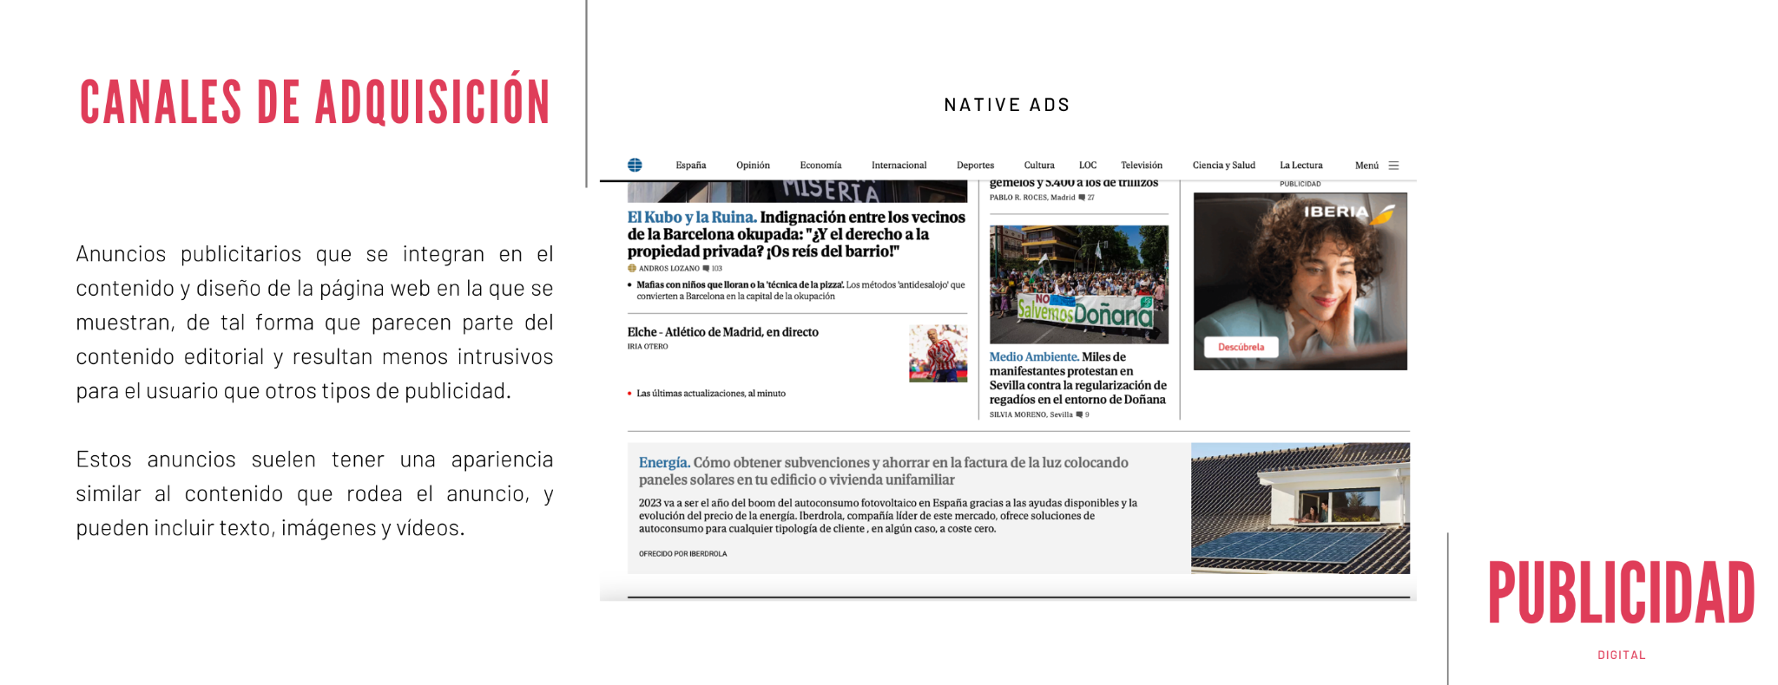
Con la colaboración de:
Plan de Recuperación, Transformación y Resiliencia – Financiado por la Unión Europea – Next GenerationEU

Slide 63
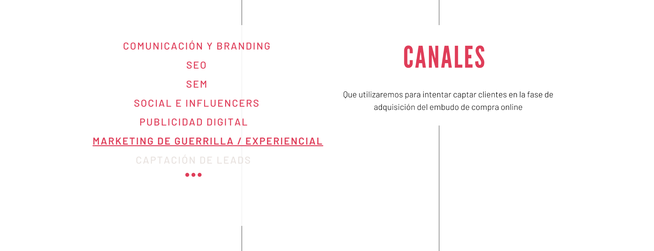
Con la colaboración de:
Plan de Recuperación, Transformación y Resiliencia – Financiado por la Unión Europea – Next GenerationEU

Slide 64

Con la colaboración de:
Plan de Recuperación, Transformación y Resiliencia – Financiado por la Unión Europea – Next GenerationEU

Slide 65
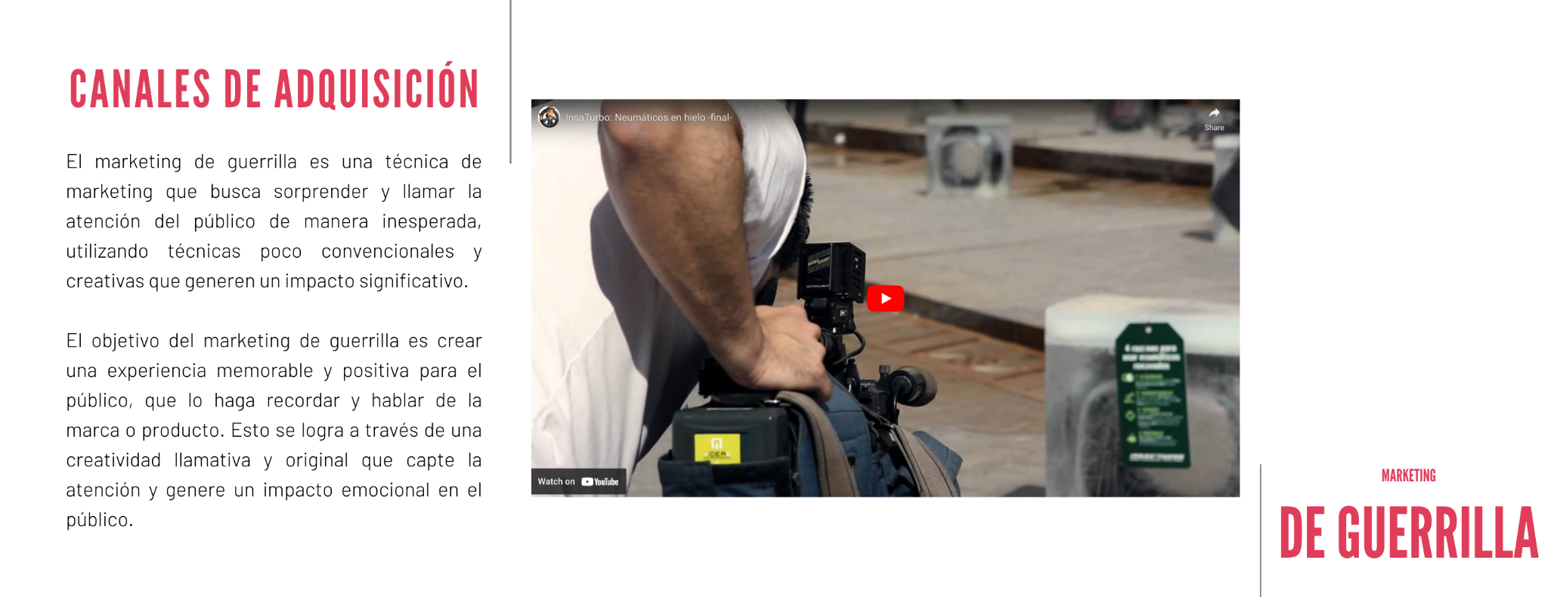

Con la colaboración de:
Plan de Recuperación, Transformación y Resiliencia – Financiado por la Unión Europea – Next GenerationEU

Slide 66
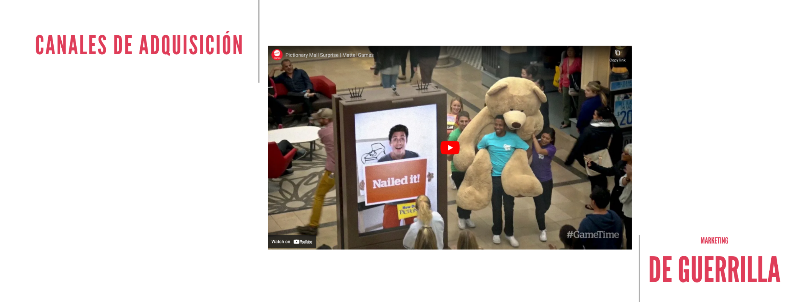

Con la colaboración de:
Plan de Recuperación, Transformación y Resiliencia – Financiado por la Unión Europea – Next GenerationEU

Slide 67
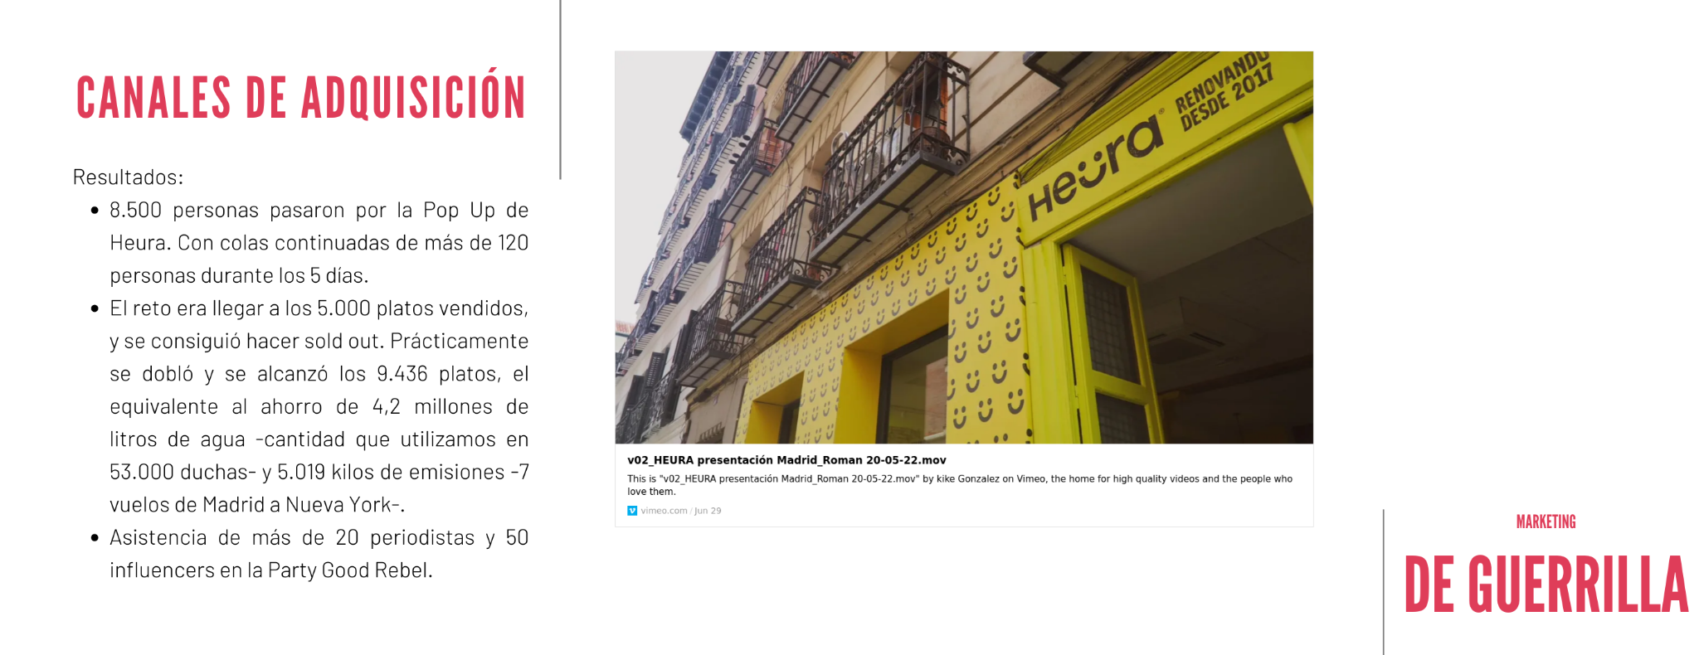
https://vimeo.com/778209225
Con la colaboración de:
Plan de Recuperación, Transformación y Resiliencia – Financiado por la Unión Europea – Next GenerationEU

Slide 68
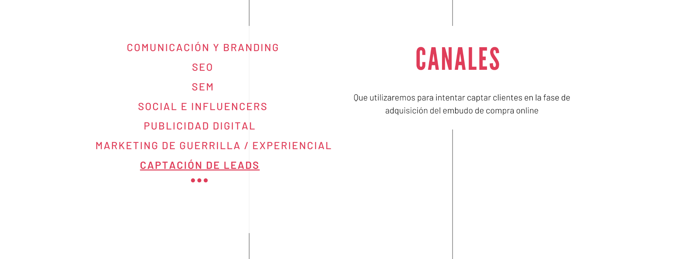
Con la colaboración de:
Plan de Recuperación, Transformación y Resiliencia – Financiado por la Unión Europea – Next GenerationEU

Slide 69

Con la colaboración de:
Plan de Recuperación, Transformación y Resiliencia – Financiado por la Unión Europea – Next GenerationEU

Slide 70
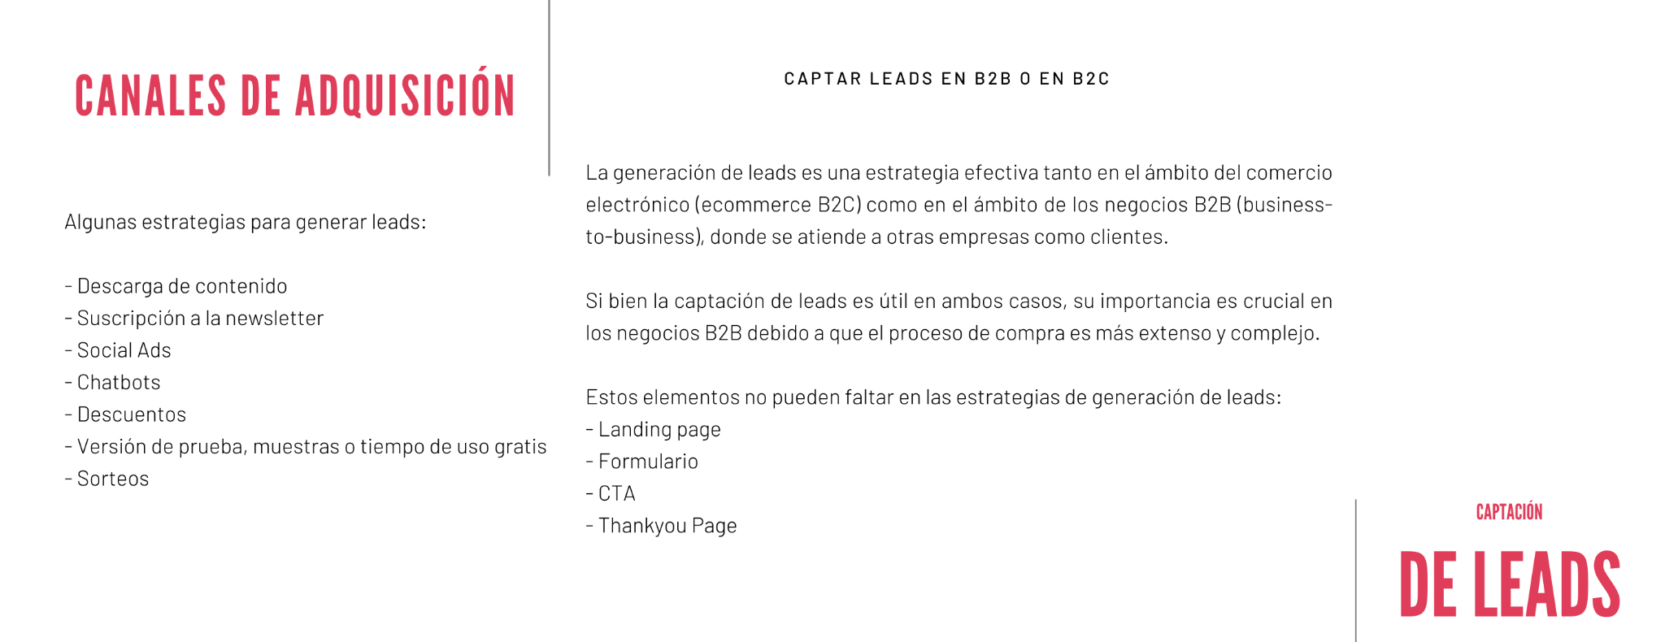
Con la colaboración de:
Plan de Recuperación, Transformación y Resiliencia – Financiado por la Unión Europea – Next GenerationEU

Slide 71
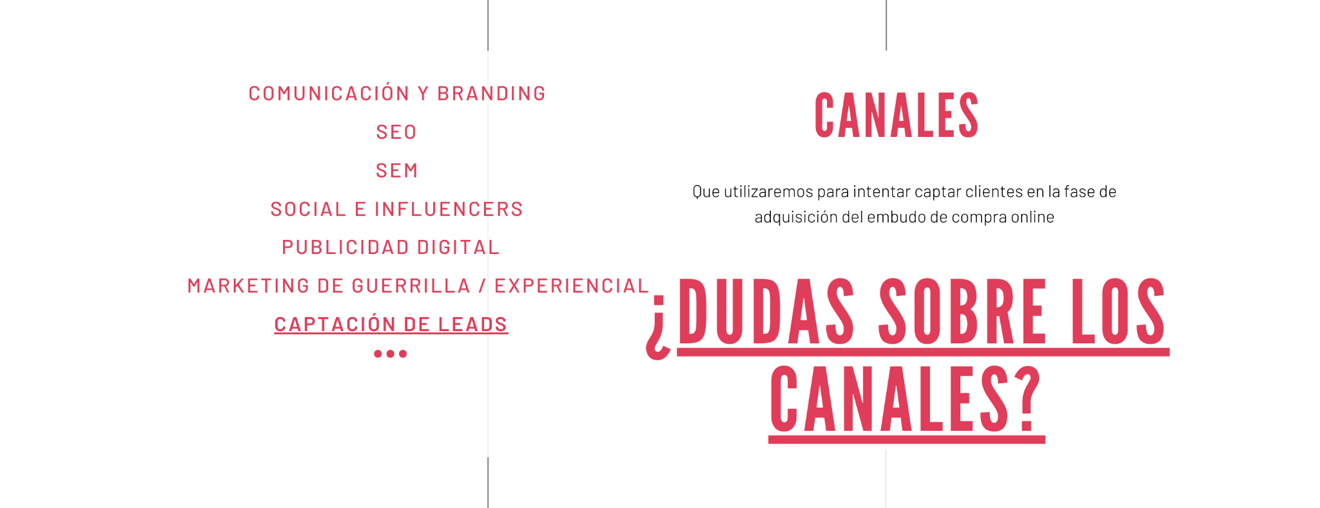
Con la colaboración de:
Plan de Recuperación, Transformación y Resiliencia – Financiado por la Unión Europea – Next GenerationEU

Slide 72
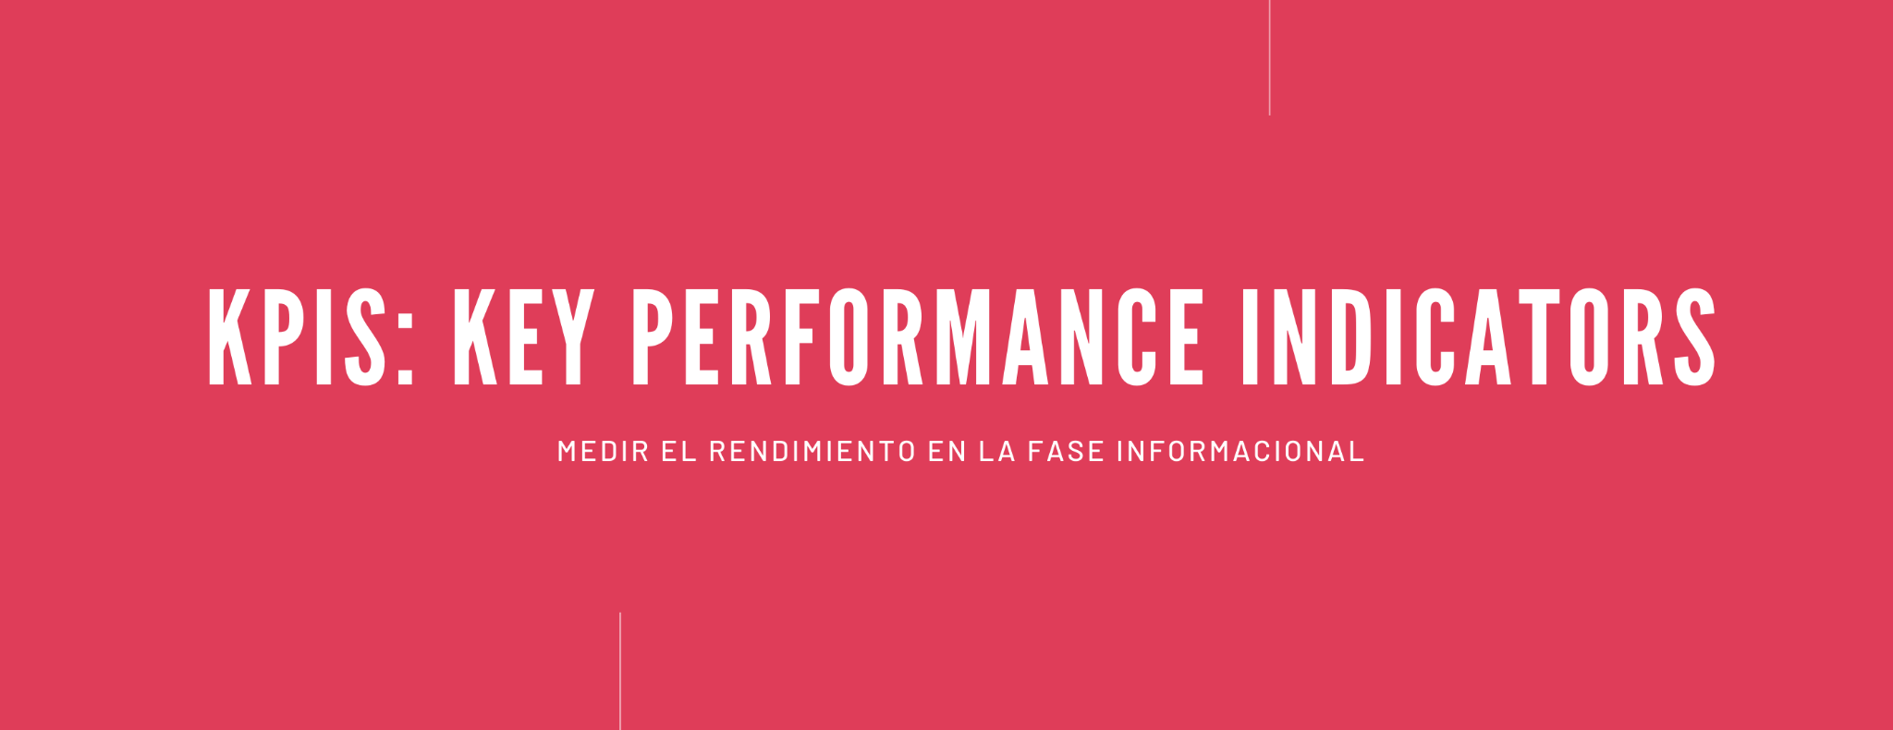
Con la colaboración de:
Plan de Recuperación, Transformación y Resiliencia – Financiado por la Unión Europea – Next GenerationEU

Slide 73

Con la colaboración de:
Plan de Recuperación, Transformación y Resiliencia – Financiado por la Unión Europea – Next GenerationEU

Slide 74
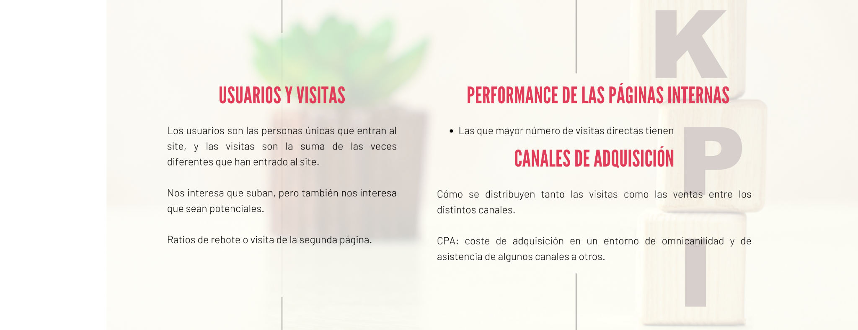
Con la colaboración de:
Plan de Recuperación, Transformación y Resiliencia – Financiado por la Unión Europea – Next GenerationEU

Slide 75
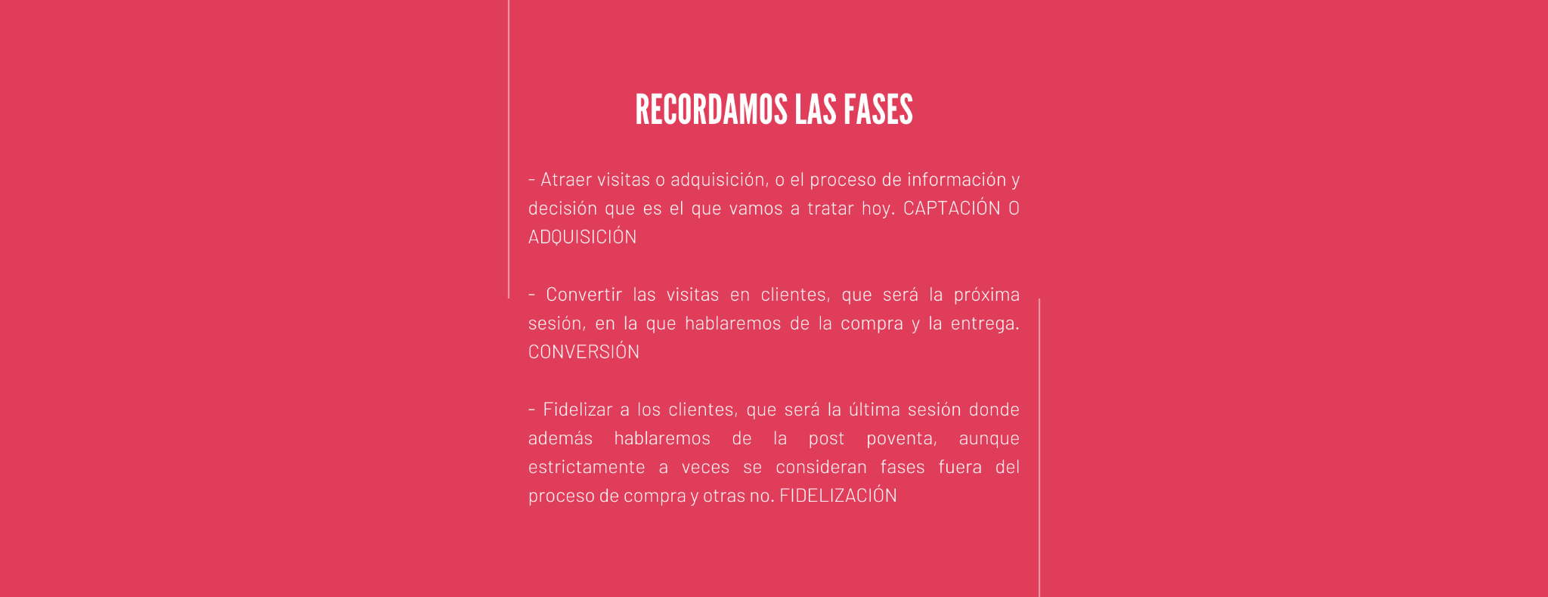
Con la colaboración de:
Plan de Recuperación, Transformación y Resiliencia – Financiado por la Unión Europea – Next GenerationEU

Slide 76

Con la colaboración de:
Plan de Recuperación, Transformación y Resiliencia – Financiado por la Unión Europea – Next GenerationEU

Slide 77

Con la colaboración de:
Plan de Recuperación, Transformación y Resiliencia – Financiado por la Unión Europea – Next GenerationEU

